Slide 1
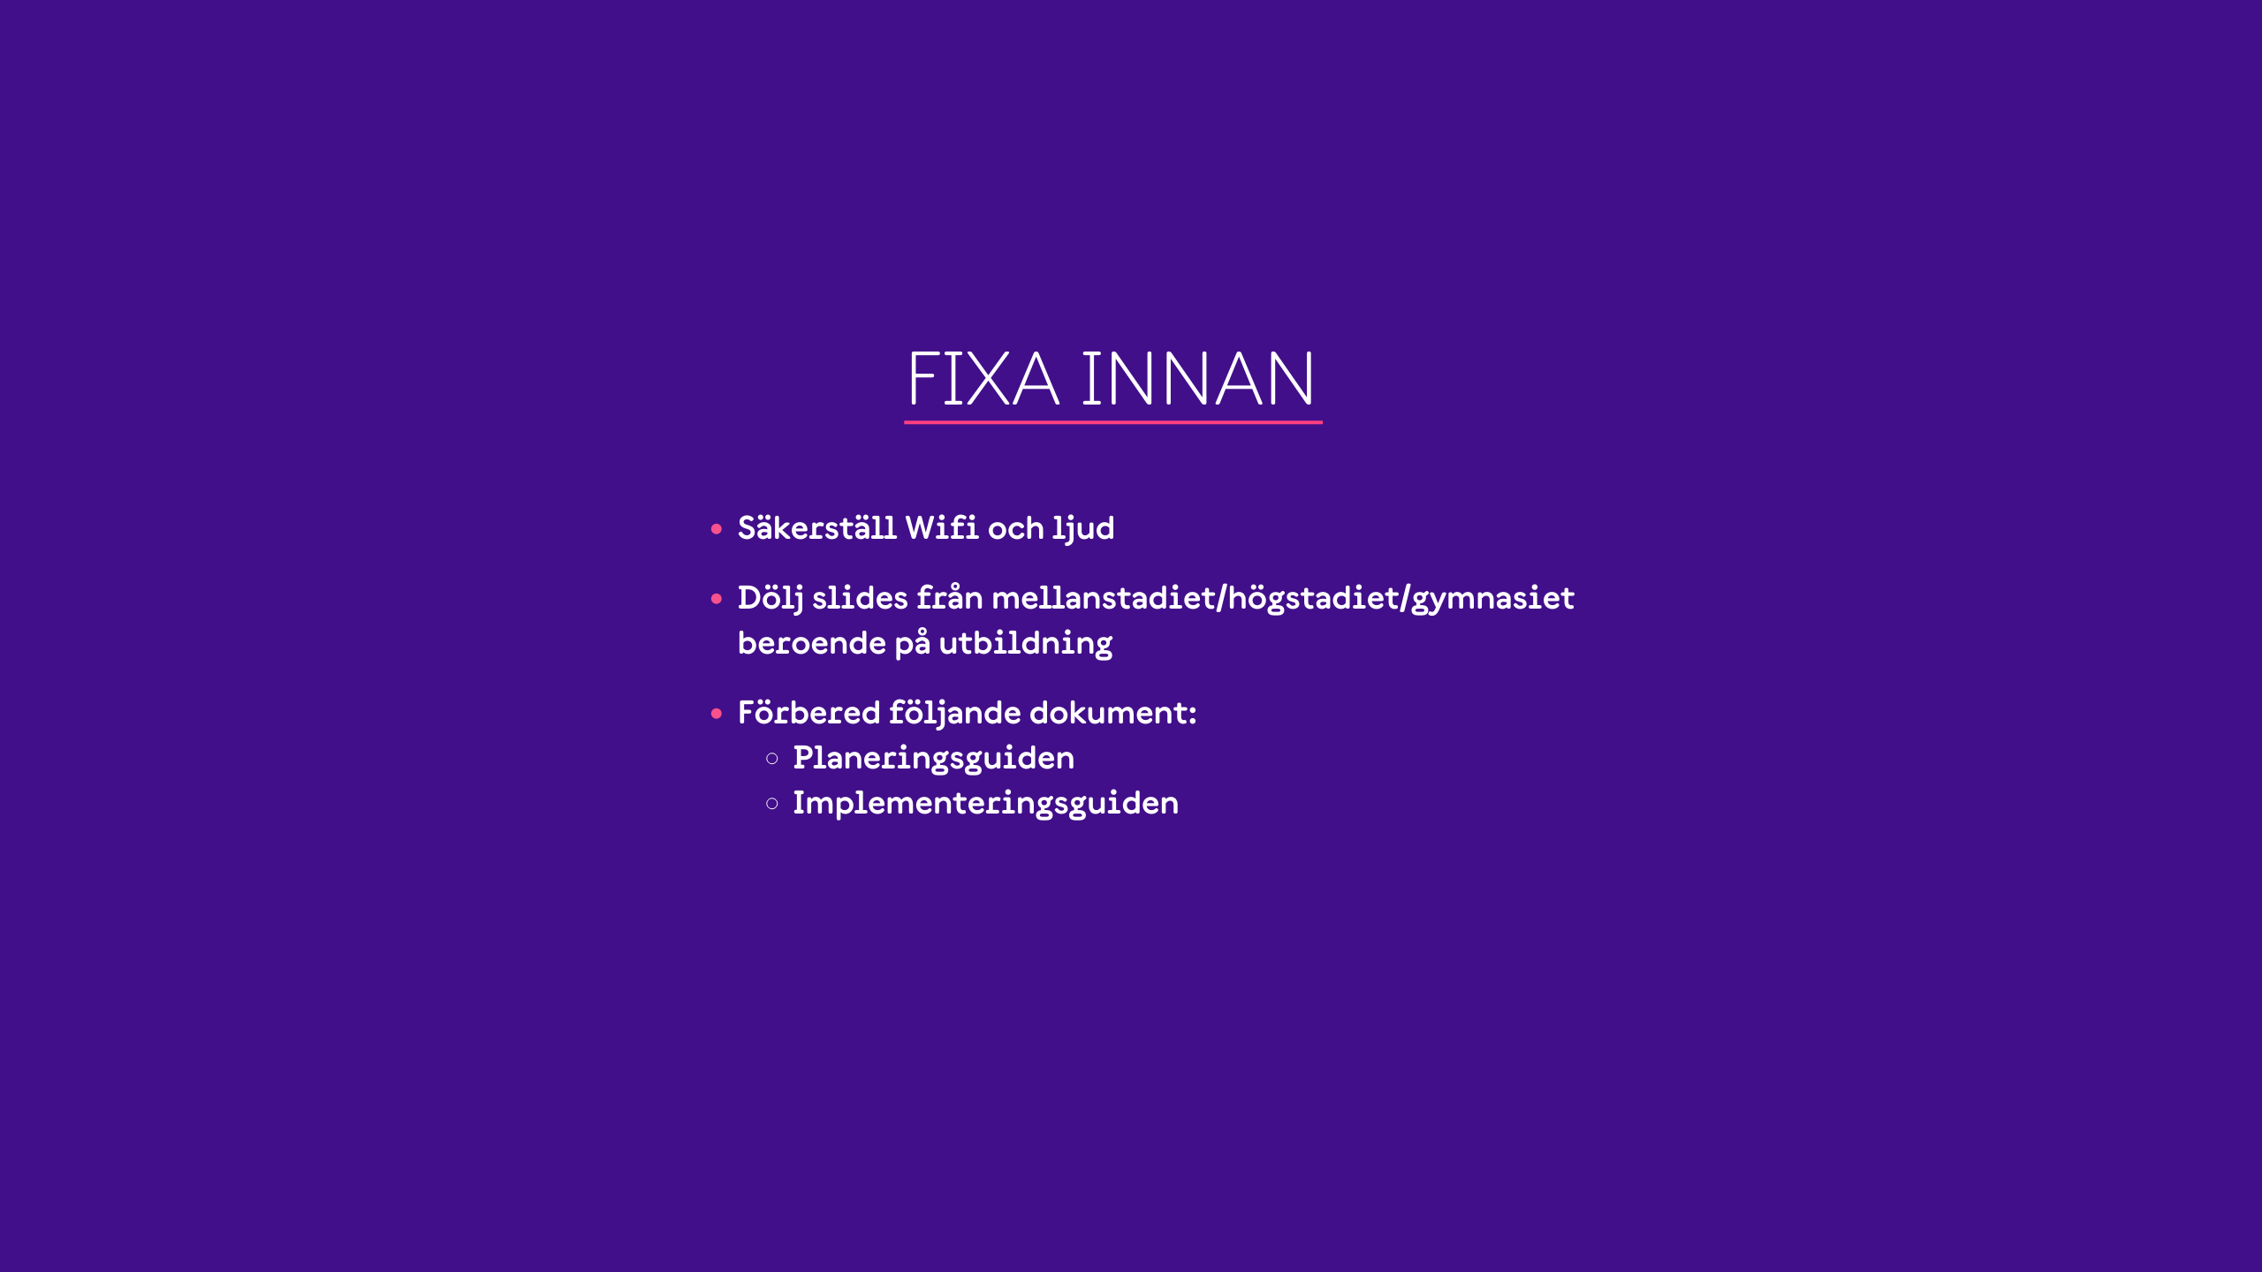
Notes:
FIXA INNAN:
Säkerställ wifi och ljud.
Dölj slides från mellanstadiet/högstadiet/gymnasiet beroende på utbildning.
Förbered följande dokument:
Planeringsguiden
Implementeringsguiden

Slide 2

Notes:
MELLANSTADIET – Uppstart med ledning (2 h)

Slide 3

Notes:
HÖGSTADIET/GYMNASIET – Uppstart med ledning (2 h)

Slide 4
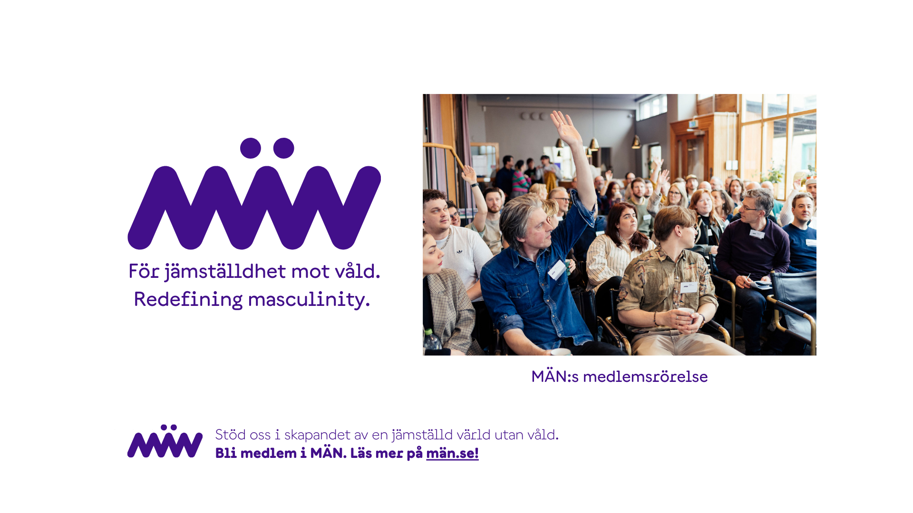
Notes:
Att göra:
Presentera kort organisationen MÄN (metodägare av MVP).
________________________
Stöd till ledaren:
MÄN är en ideell organisation som startade 1993 för att engagera män mot mäns våld mot kvinnor. Vi arbetar med att förändra skadliga normer kring maskulinitet för att mäns våld ska minska. Vår vision är en jämställd värld utan våld. Ca 1600 medlemmar. Ca 30-40 anställda.

Slide 5
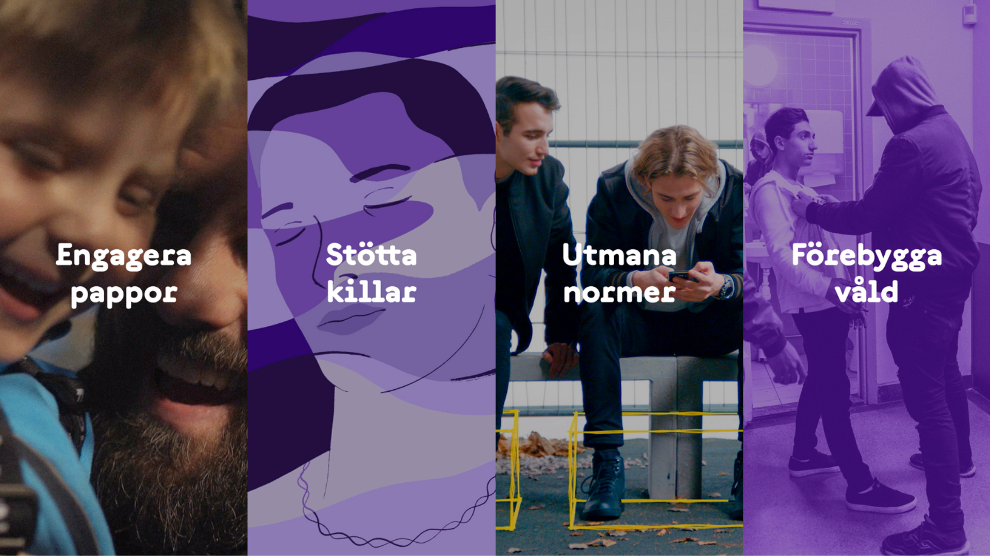
Notes:
Att göra:
Presentera kort MÄN:s verksamhetsområden.
________________________
Stöd till ledaren:
Engagera pappor: MÄN driver bla. ett aktivt arbete för jämställt föräldraskap – genom pappagrupper och digitala forum som pappor.se – för att engagera och stötta män i omsorgsarbetet, både i hemmet och i samhället.
Stötta killar: MÄN driver även stödplattformen Killar.se – som är en digital stödplattform med en anonym chatt, interaktiva forum och samtalsmottagning – där killar och unga män kan prata om problem, känslor, relationer, identitet och annat man bär på.
Utmana normer: Grunden för MÄN:s arbete är att utmana skadliga normer kring manlighet — med insikten att många sociala problem och våldsformer är kopplade till traditionella och begränsande idéer kring vad det innebär att vara kille och man.
Förebygga våld: För att göra det arbetar MÄN brett med att sprida metoder och program till skolor, kommuner och företag som på olika sätt vill arbeta strukturerat med att förebygga våld.

Slide 6

Notes:
Förmedla:
MÄN äger och utvecklar MVP, och har arbetat med att anpassa metoden till en svensk kontext sedan 2012.
I dag finns MVP i tre versioner, anpassat utifrån att arbeta förebyggande i:
skola
öppen fritidsverksamhet
arbetsplatser

Slide 7
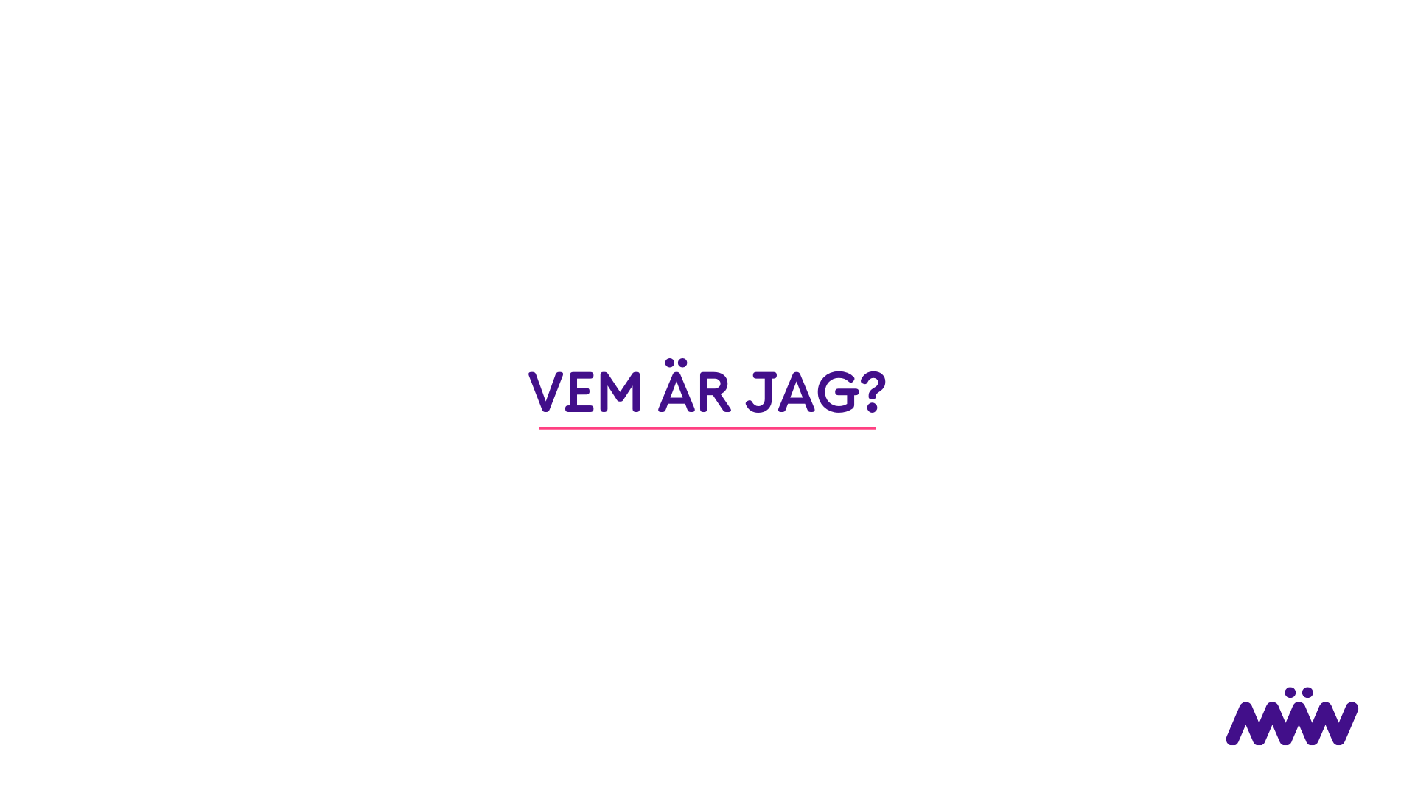
Notes:
Att göra:
Presentera dig själv.

Slide 8
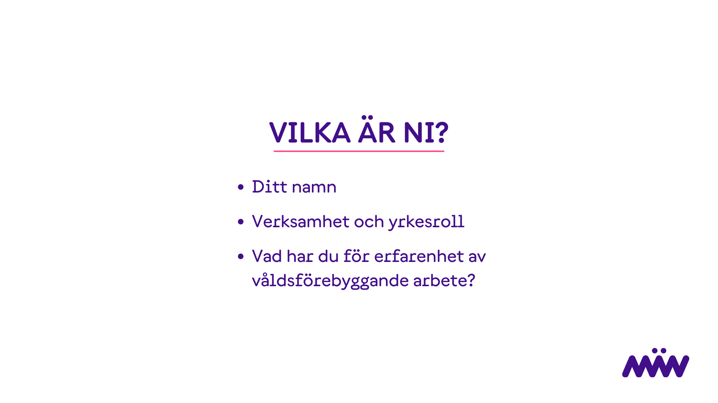
Notes:
Att göra:
Låt deltagarna presentera sig själva utifrån frågorna.

Slide 9
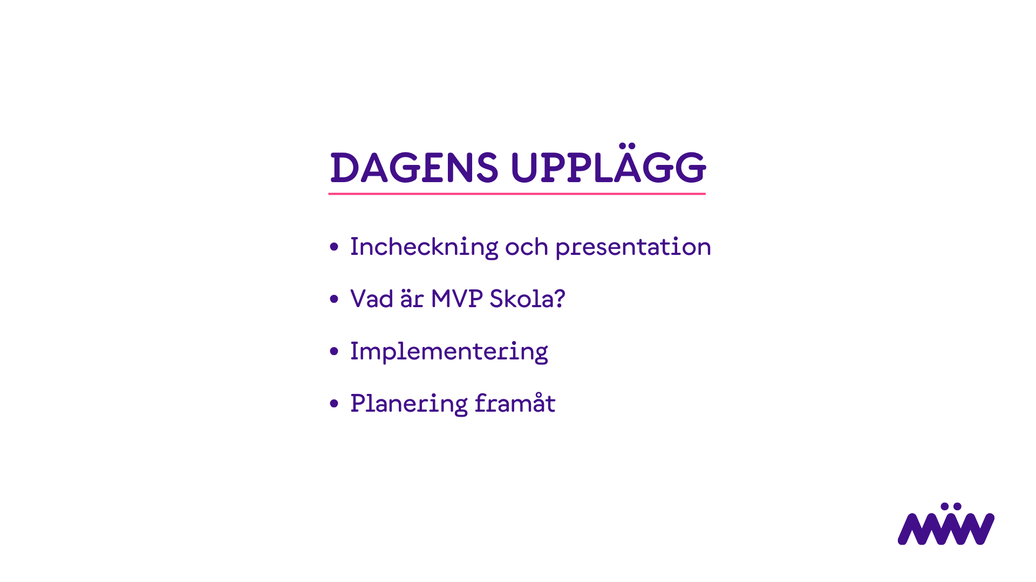
Notes:
Att göra:
Presentera upplägget för samtalet.
Uppstarten brukar ta ca 1-2 timmar.
Meddela att du skickar ut presentationen efteråt.

Slide 10

Notes:
Vad är MVP Skola?

Slide 11
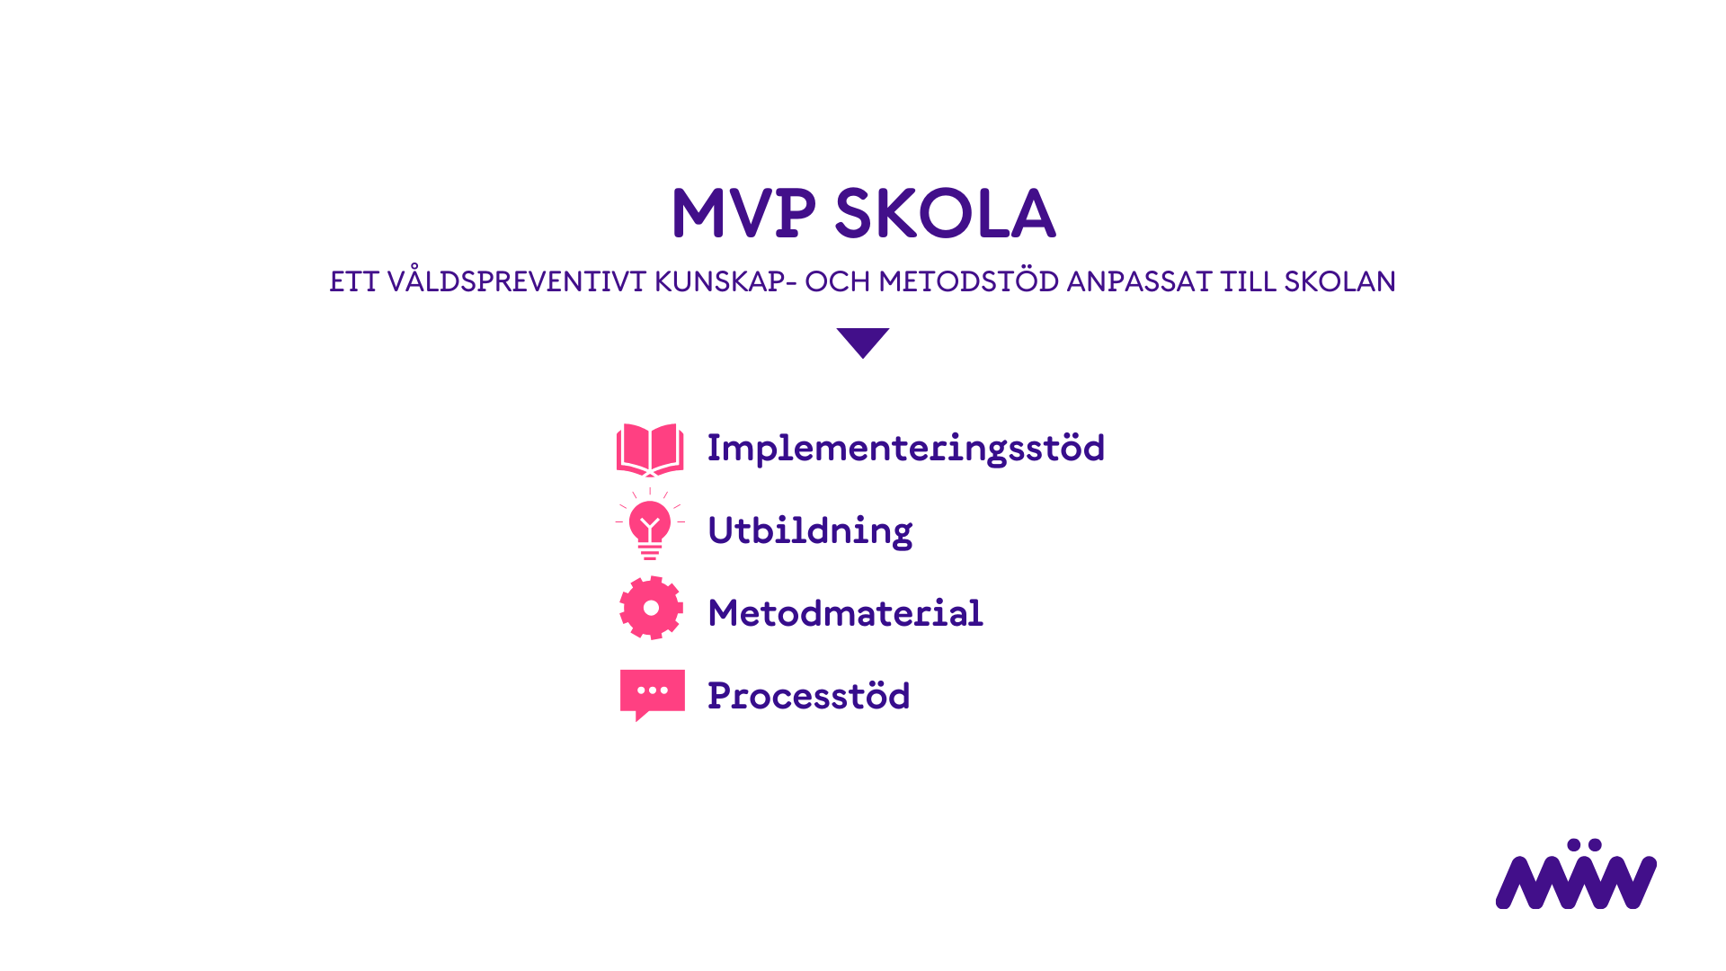
Notes:
Att göra:
Förmedla vad MVP Skola består av.
________________________
Stöd till ledaren:
MVP-programmet för skolan består sammantaget av ett:
implementeringsstöd till skolans ledning (som syftar till att skapa hållbara strukturer och långsiktighet i arbetet)
utbildning för ledning och personal där vi fördjupar oss i det metodmaterial som är framtaget för att kontinuerligt arbeta med tillsammans med eleverna på skolan.
Programmet innefattar även kontinuerligt processtöd vid behov från processledare på MÄN / eller lokala processledare i kommunen.

Slide 12
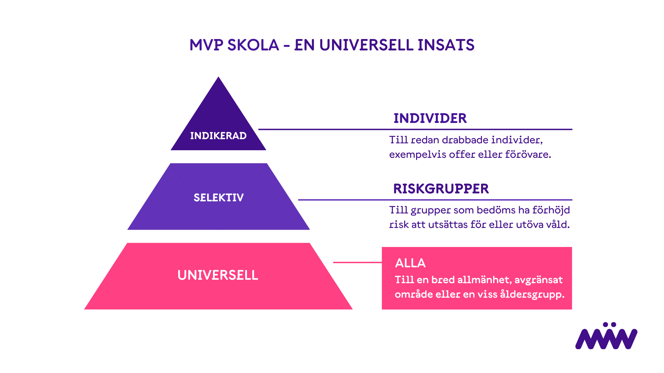
Notes:
Att göra:
Gå igenom de olika nivåerna av våldspreventivt arbete.
Beskriv vad universell prevention (MVP) är för en typ av insats i förhållande till selektiva och indikerade insatser.
________________________
Stöd till ledaren:
För att förstå vilken typ av våldsförebyggande insats MVP är, kan det vara hjälpsamt att känna till hur våldsprevention brukar delas in.
Man brukar prata om tre nivåer – och de bildar tillsammans det som brukar kallas preventionspyramiden.
Indikerade insatser
Längst upp i pyramiden hittar vi de indikerade insatserna.
Här handlar det om att hantera konsekvenserna av våld – när våldet redan har skett.
Det kan vara insatser riktade till personer som har utövat våld, eller stöd till personer som blivit utsatta.
Syftet är att förhindra att våldet upprepas.
Så även om det handlar om att ta hand om det som hänt, är det fortfarande ett sätt att förebygga.
Selektiva insatser
På nästa nivå i pyramiden finns de selektiva insatserna.
Det är insatser som riktas till riskgrupper – alltså grupper som bedöms ha en högre risk att utsättas för eller själva utöva våld.
Selektiva insatser kommer in tidigare än de indikerade, och de är riktade till specifika grupper.
Universella insatser (MVP)
Den tredje nivån kallas universella insatser – det är här MVP hör hemma.
Universella insatser riktas till alla – exempelvis alla elever på en skola eller alla anställda på en arbetsplats.
Här handlar det om att arbeta: tidigt, brett och förebyggande – genom att synliggöra och förändra de normer och värderingar som bidrar till att våld uppstår.
Tydliggörande:
MVP är därför inte ett åtgärdsprogram för att hantera våldsbeteenden som redan finns på skolan.
För sådant behövs indikerade och selektiva insatser.
Det är just genom de universella insatserna – som MVP – som vi kan arbeta tidigt, långsiktigt och tillsammans.
Det är där vi gradvis kan bygga en samtalskultur som främjar trygghet och respekt.
Och som gör oss bättre förberedda på att agera när våldsamma beteenden faktiskt uppstår.

Slide 13
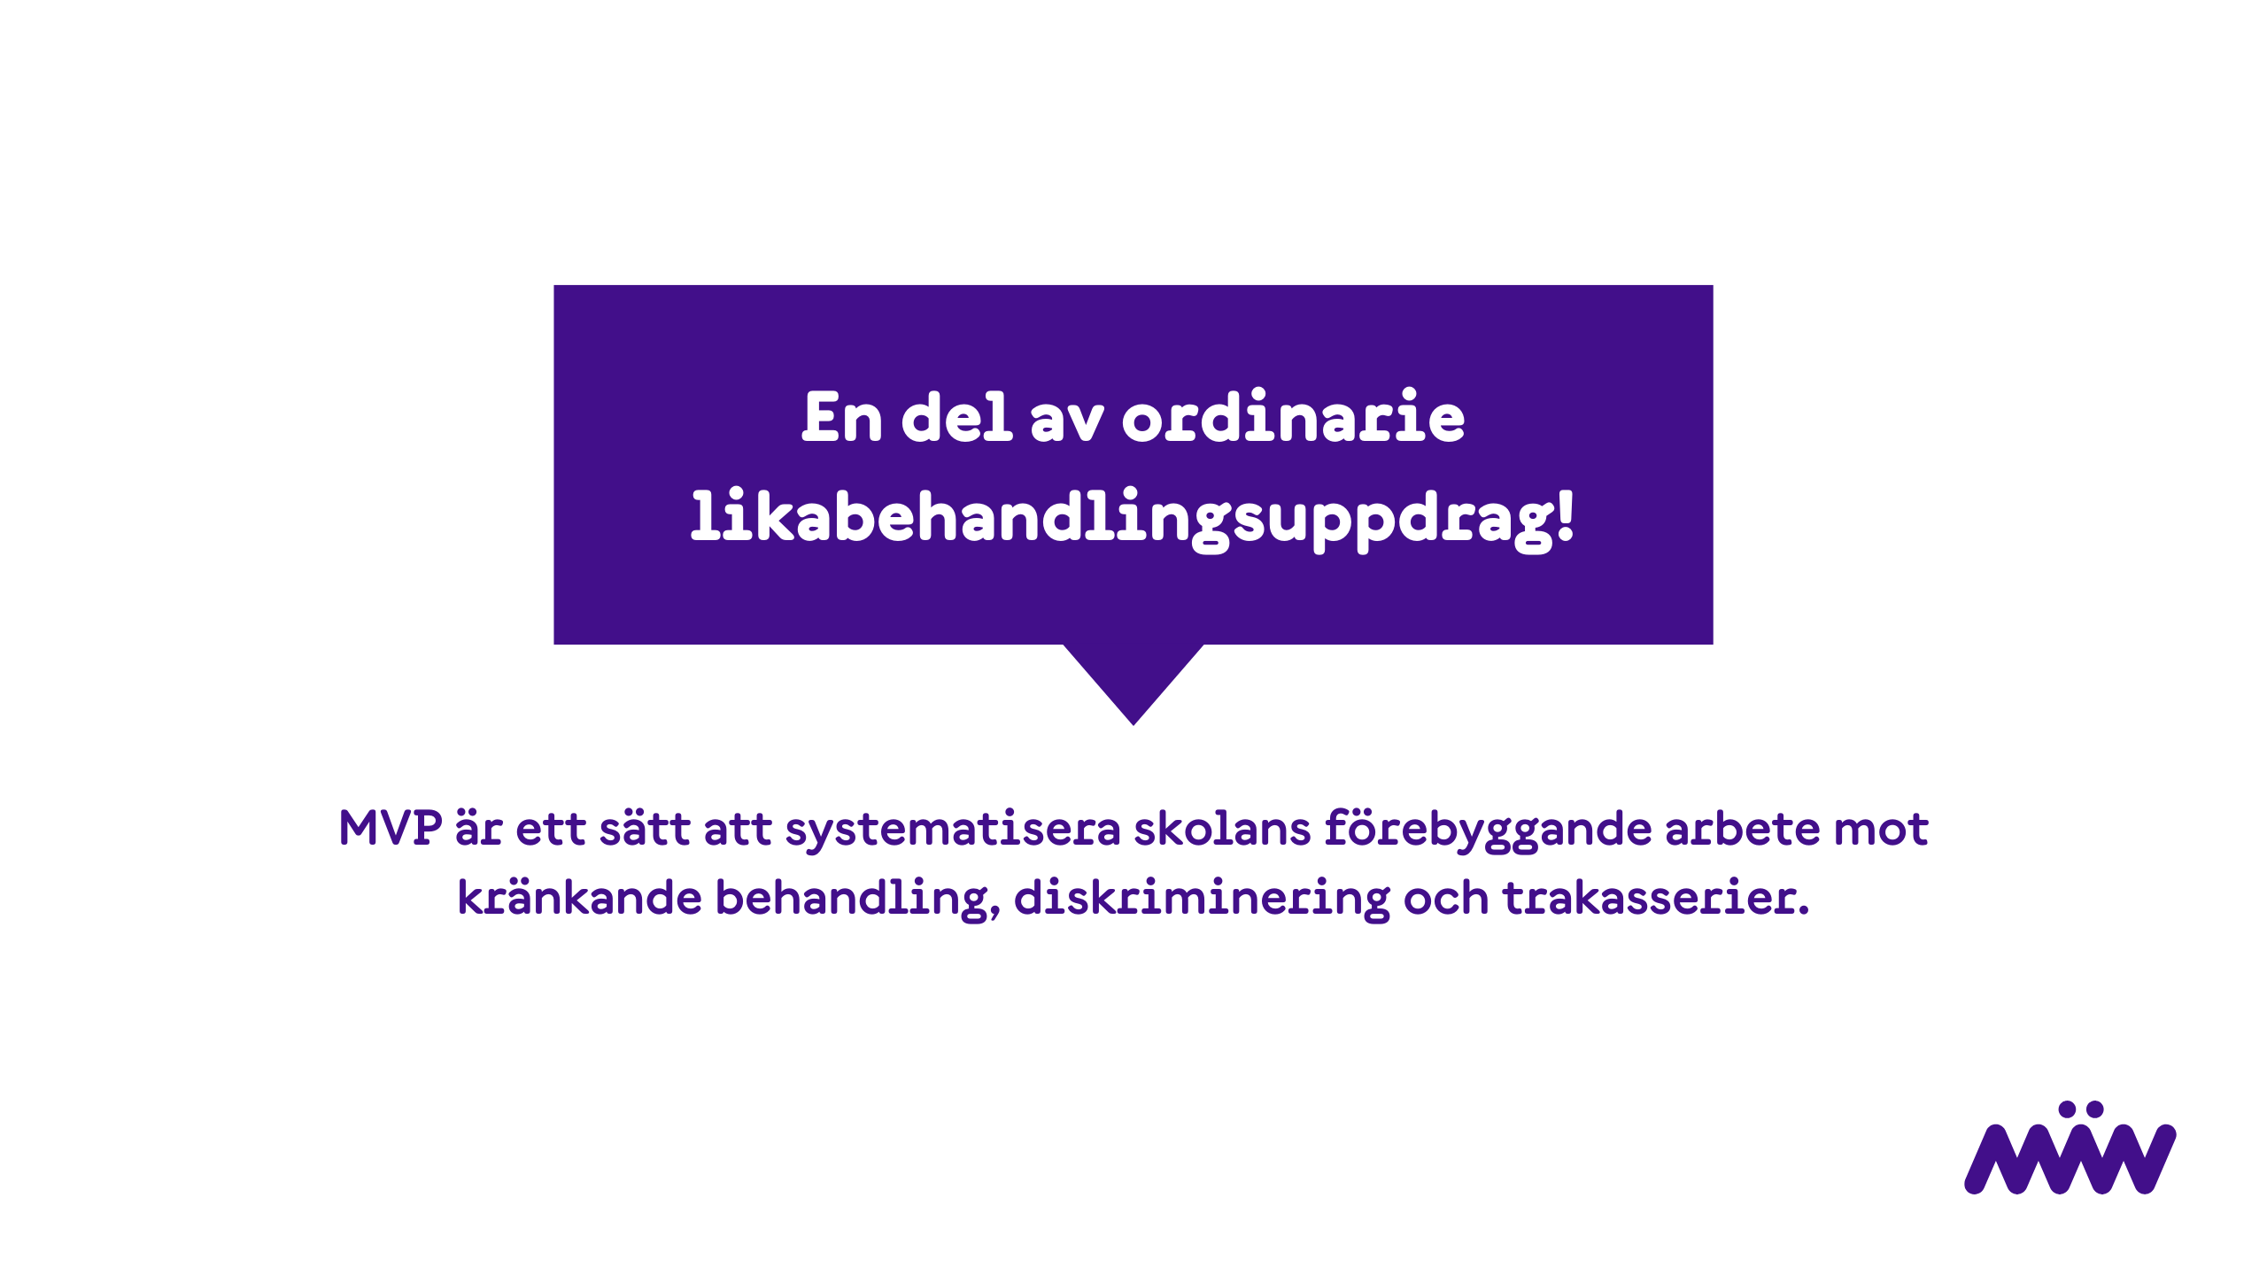
Notes:
Förmedla:
Att arbeta med MVP-programmet är ett sätt att systematisera skolans likabehandlingsuppdrag – dvs ge arbetet kontinuitet och långsiktighet för att inte landa i enskilda punktinsatser.

Slide 14
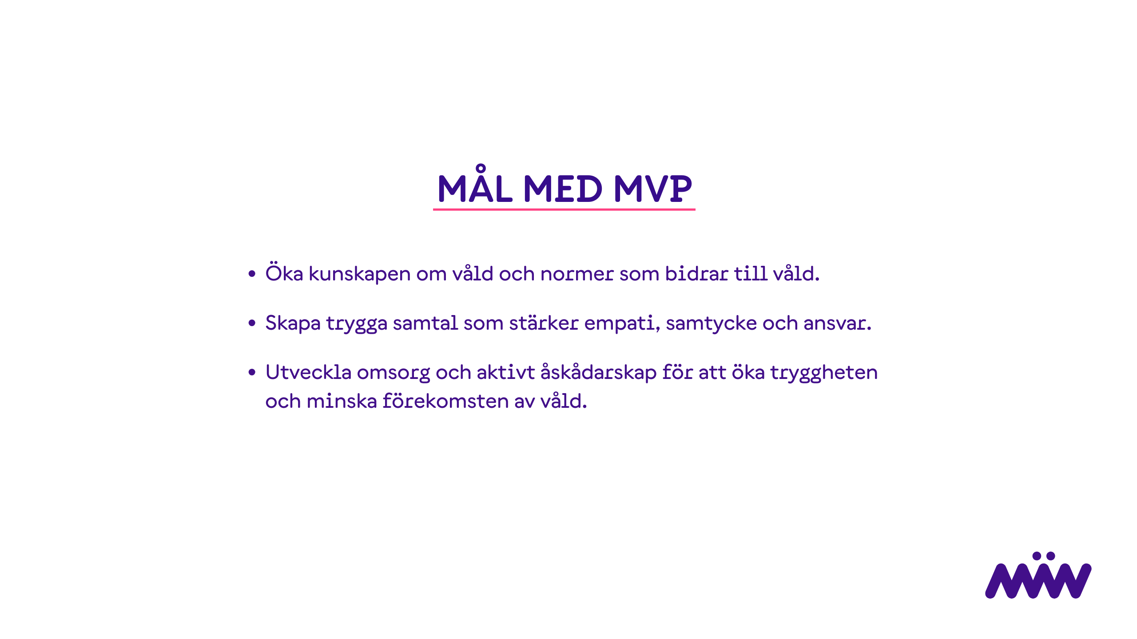
Notes:
Att göra:
Presentera målen med MVP-programmet.

Slide 15

Notes:
Hur når vi målen?

Slide 16
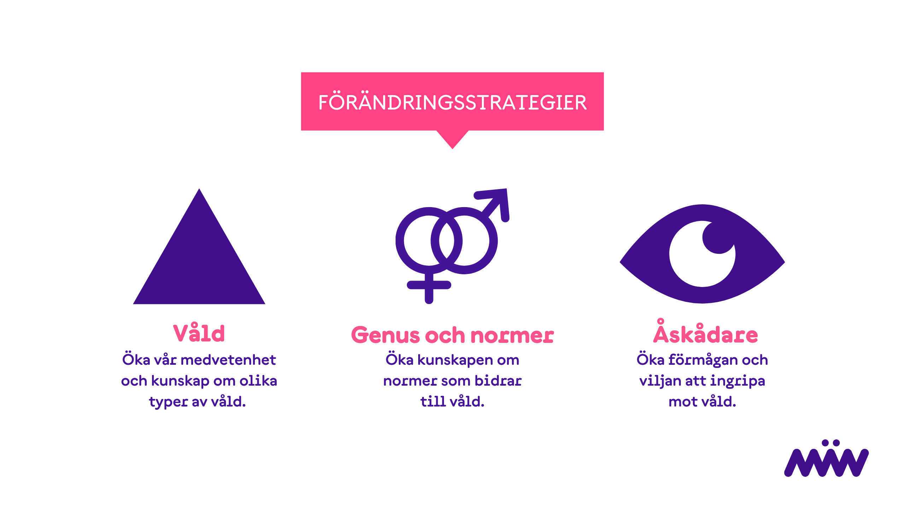
Notes:
Förmedla:
MVP tar utgångspunkt i tre förändringstrategier, som är kopplade till dessa mål:
Våld – öka vår medvetenhet och kunskap om olika typer av våld.
Genus och normer – öka kunskapen om normer som bidrar till våld
Åskådare – öka vår förmåga och vilja att ingripa mot våld.
Dessa förändringstrategier är vad metodmaterialet fokuserar på för att skapa förändring.

Slide 17
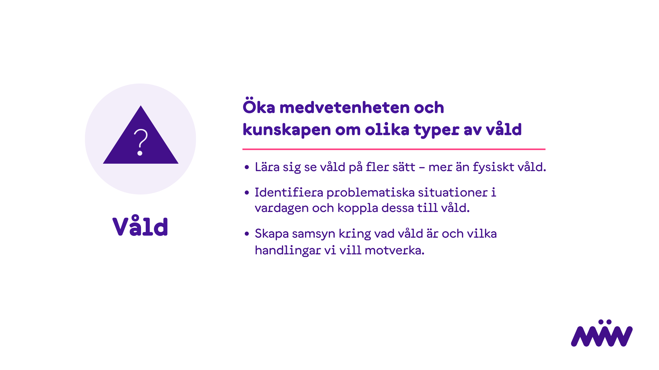
Notes:
Att göra:
Förmedla innehållet av förändringsstrategin ”Våld”.
________________________
Stöd till ledaren:
Denna förändringsstrategi handlar om att bredda ungas förståelse för våld.
När vi hör ordet våld tänker många på fysiskt våld – men våld kommer i många olika former.
Tillsammans tränar vi på att identifiera olika problematiska situationer i vardagenoch koppla dessa till våld.
Syftet är dels att bredda bilden och dels att skapa en samsyn kring vilka handlingar det är vi vill motverka.

Slide 18
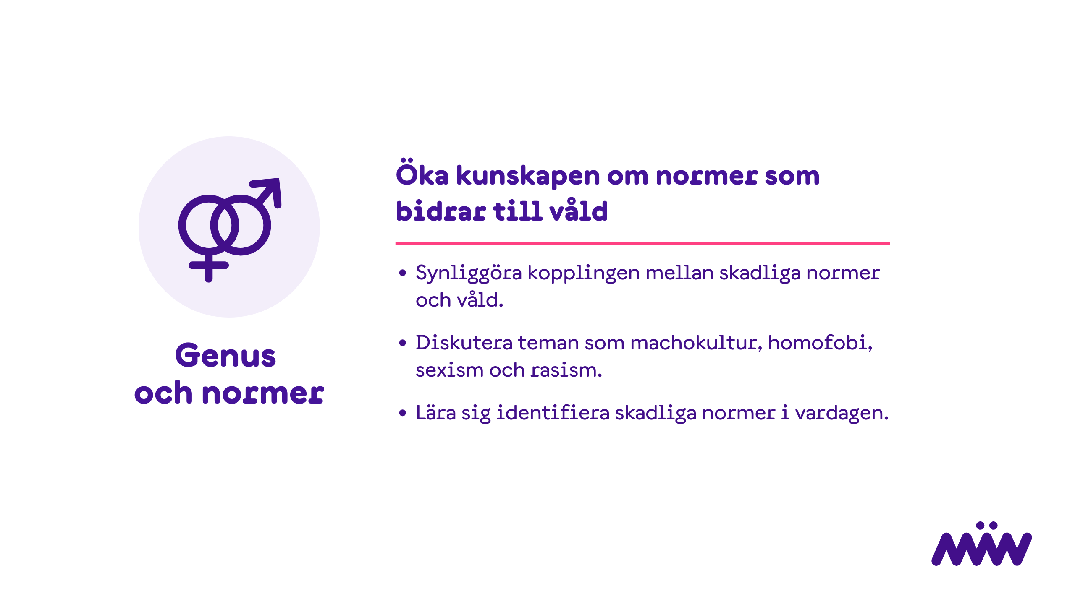
Notes:
Att göra:
Förmedla innehållet av förändringsstrategin ”Genus och normer”.
________________________
Stöd till ledaren:
Denna förändringsstrategi handlar om att synliggöra kopplingen mellan skadliga normer och våld.
Genom film och övningar synliggör och problematiserar vi olika maktstrukturer som bidrar till våld i vardagen.
Ett extra fokus läggs på destruktiva normer kopplat till maskulinitet som är skadliga både för killar själva och andra kön.

Slide 19
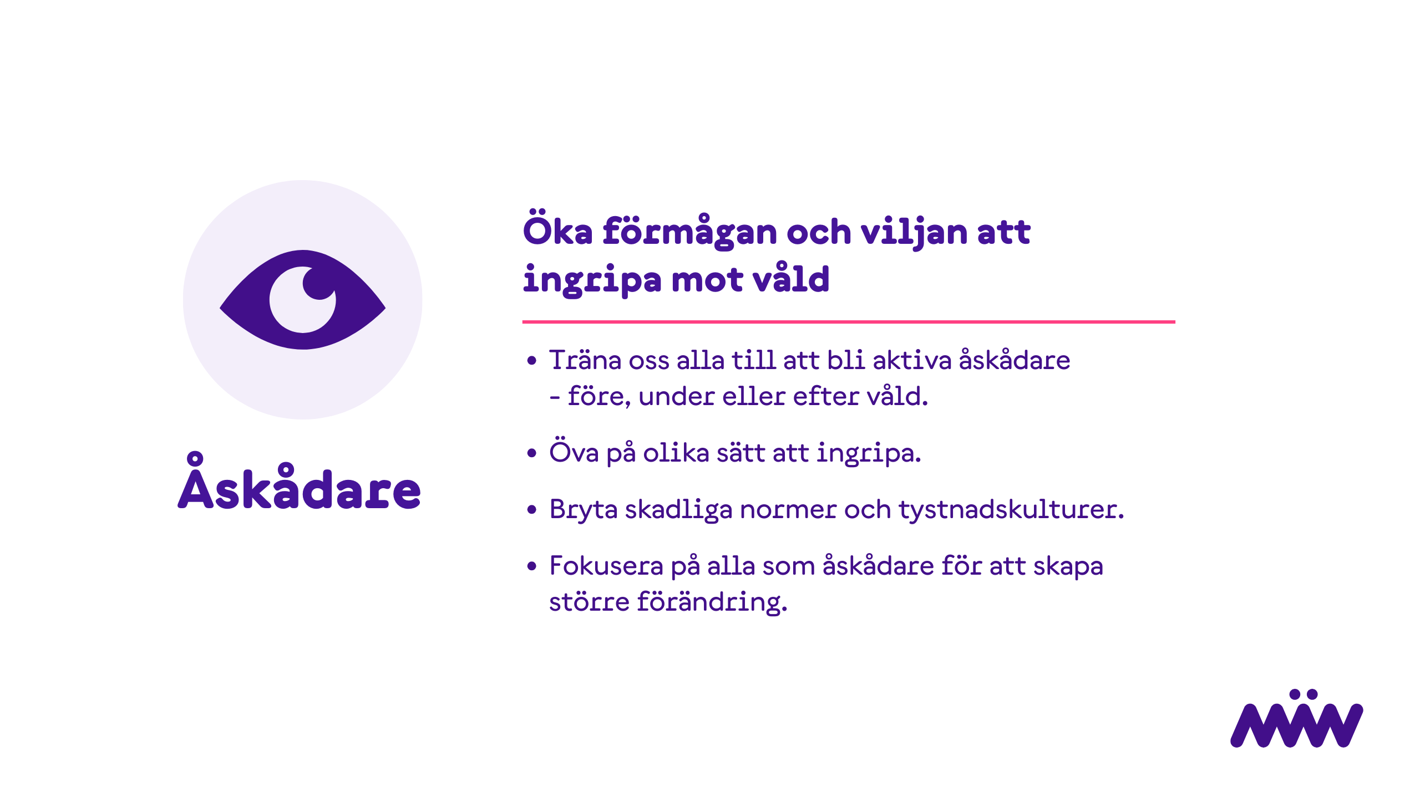
Notes:
Att göra:
Förmedla innehållet av förändringsstrategin Åskådare.
________________________
Stöd till ledaren:
Denna förändringsstrategi handlar om att träna oss på att bli aktiva åskådare – före, under eller efter att våld äger rum.
Att fokusera på åskådarna har enligt forskning visat sig vara en effektiv strategi i det tidigt förebyggande arbetet.
När vi fokuserar på alla runt omkring blir våldet blir något som berör oss alla, vilket möjliggör förändring i större skala.
Att ingripa som åskådare blir i sin tur ett sätt att bryta och förändra skadliga normer som bidrar till våld.

Slide 20
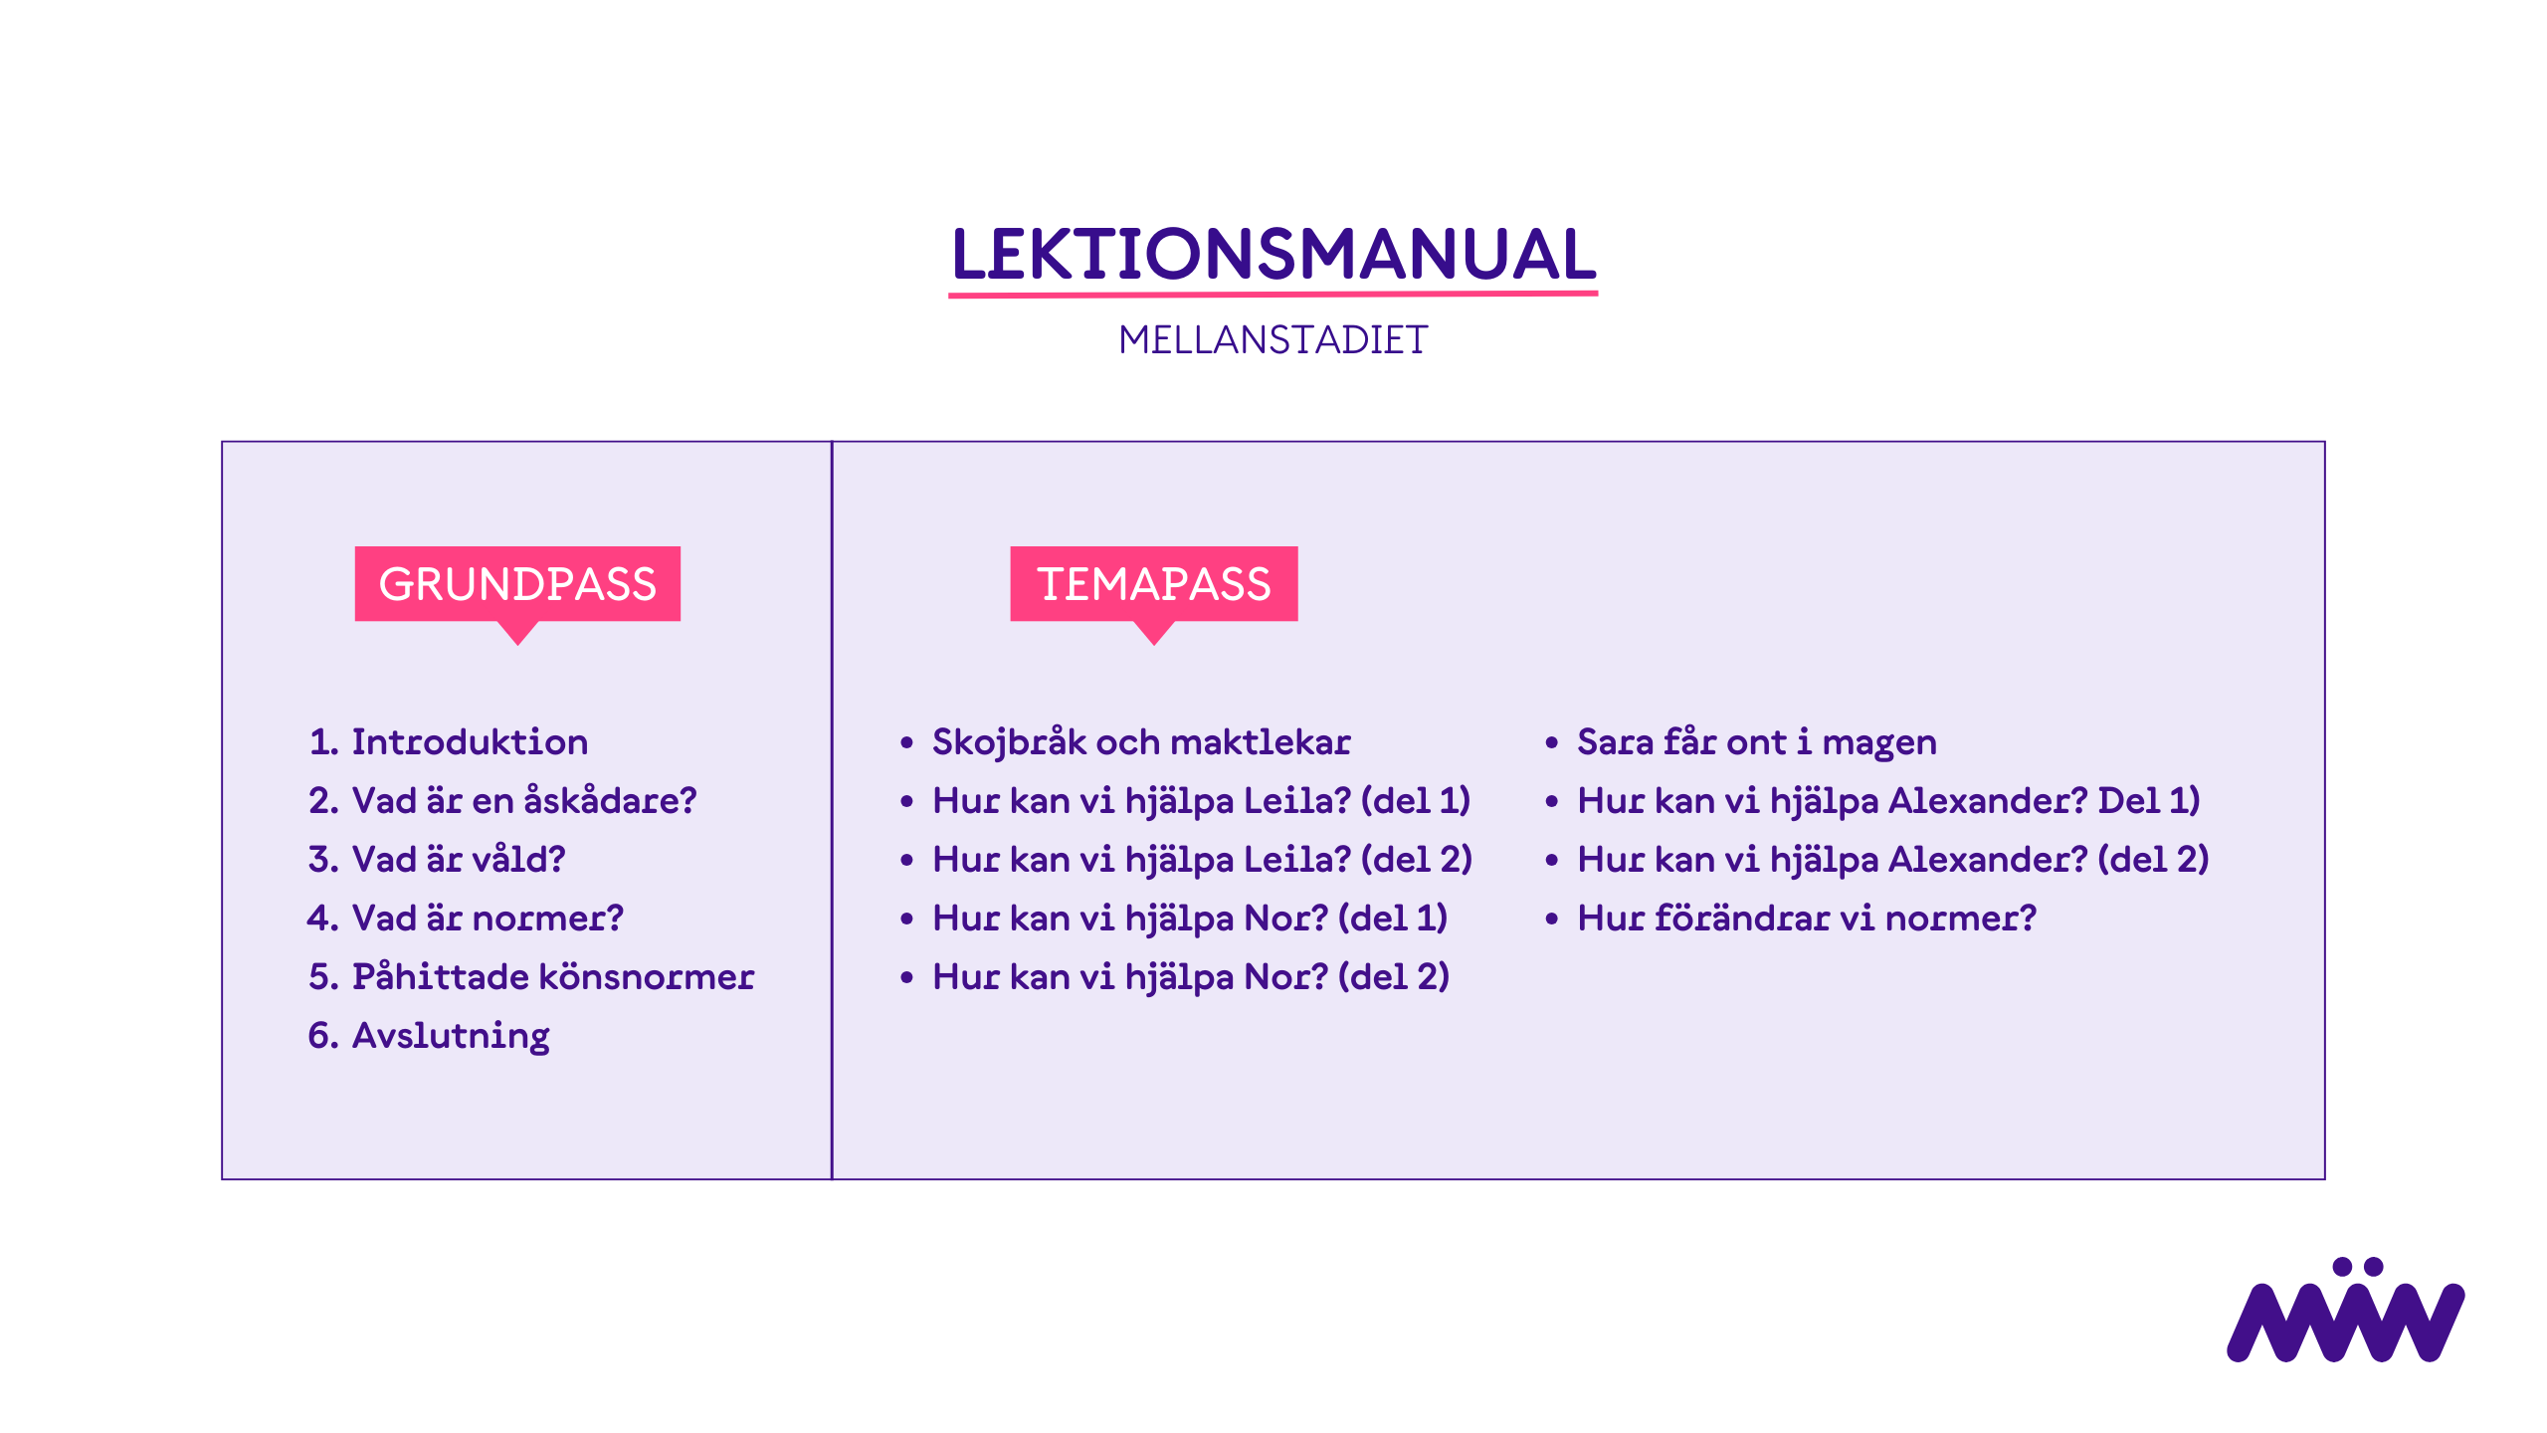
Notes:
MELLANSTADIET
Att göra:
Gå kort igenom manualens befintliga grundpass respektive temapass.

Slide 21
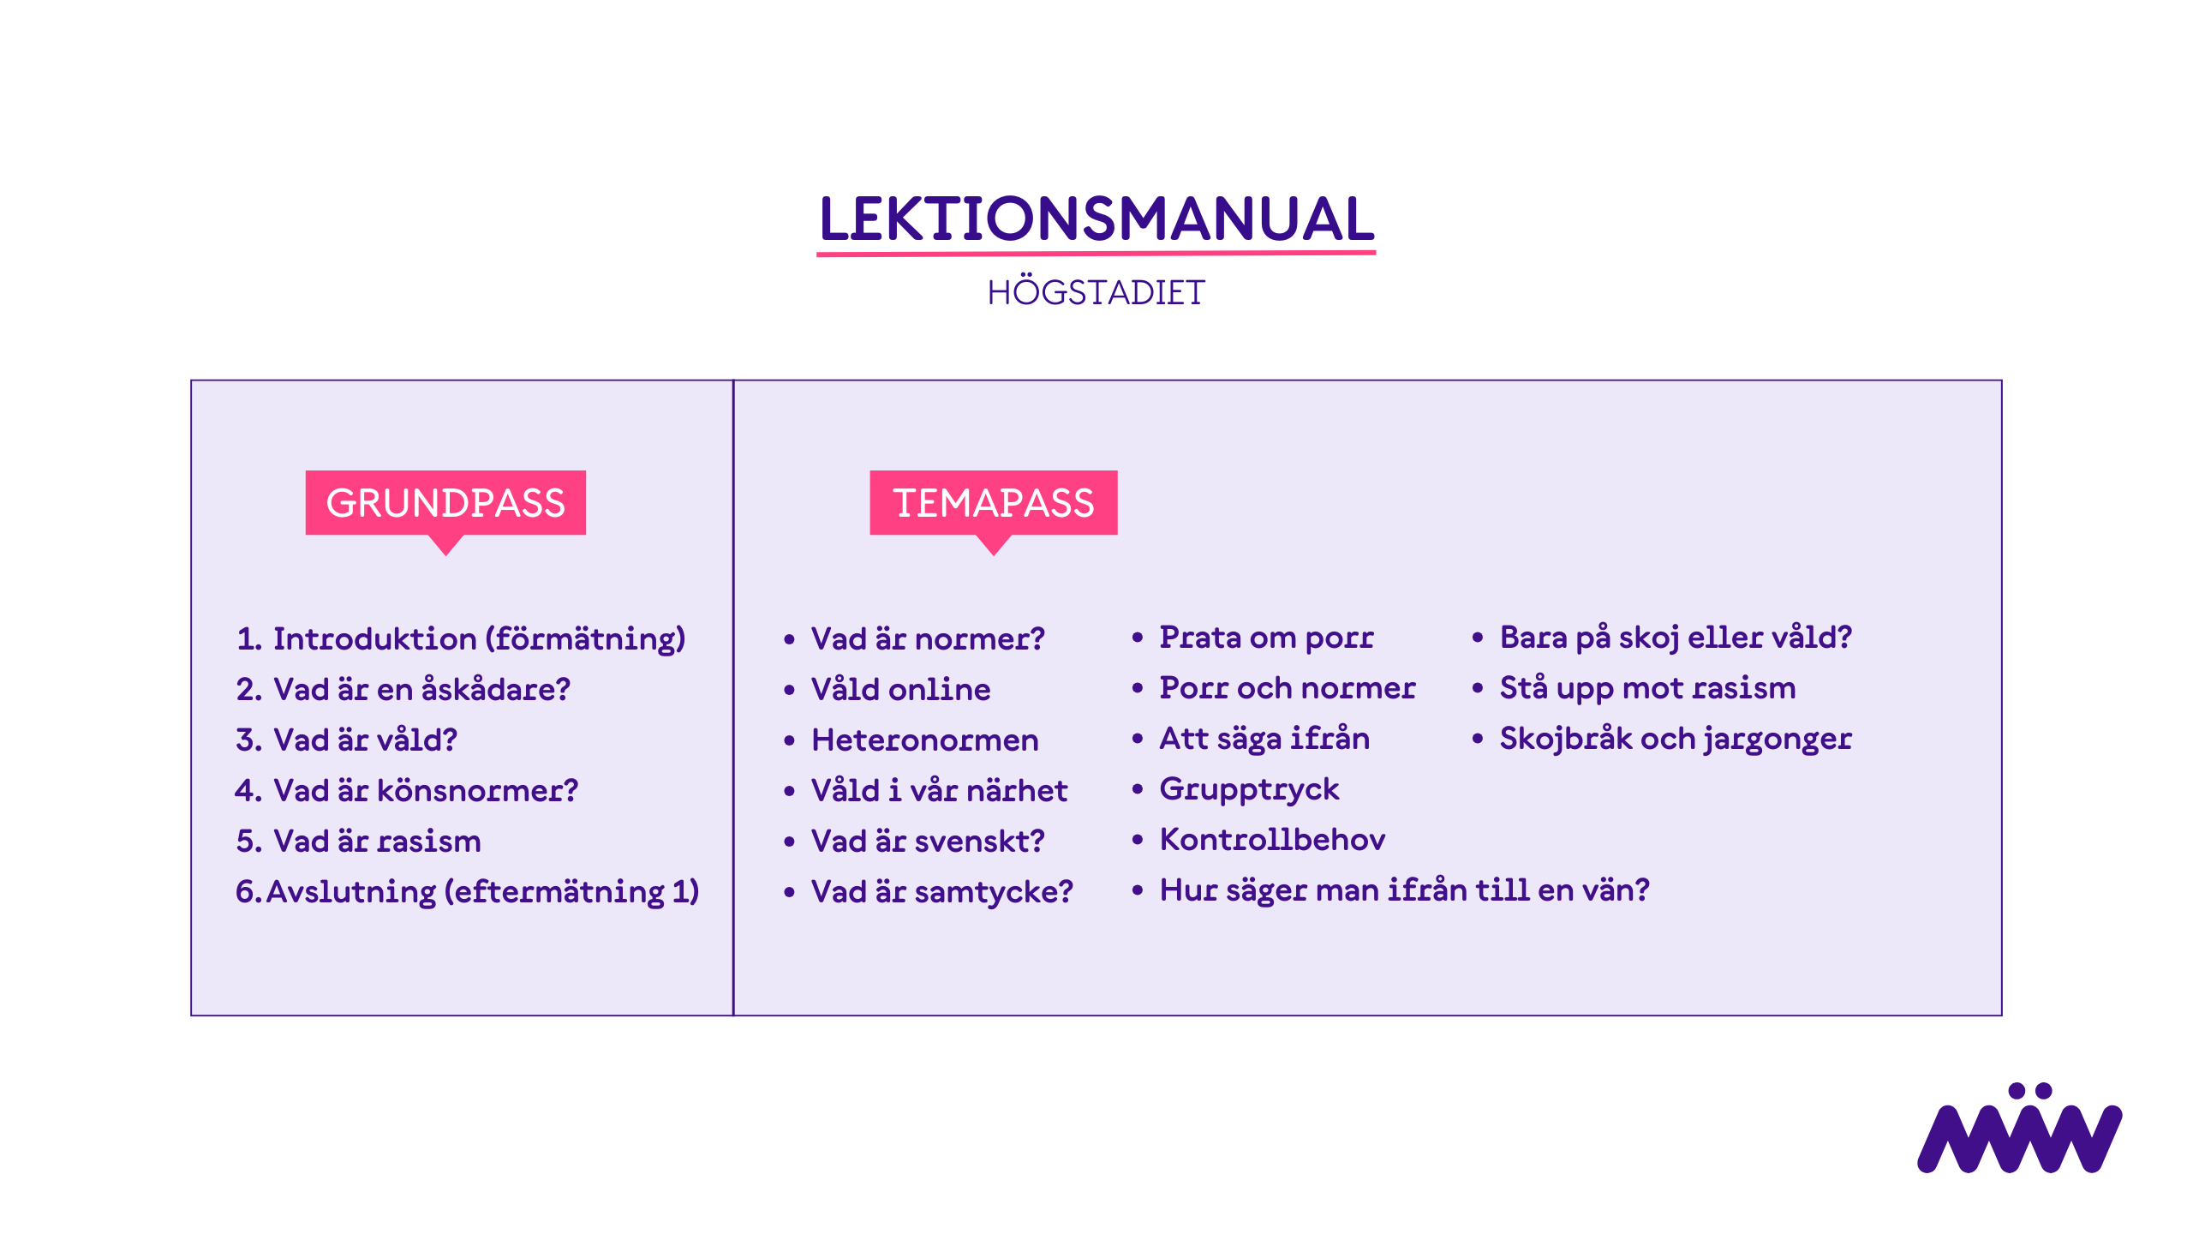
Notes:
HÖGSTADIET
Att göra:
Gå kort igenom manualens befintliga grundpass respektive temapass.
Digital enkät för effektmätning:
I det första och sista grundpasset ingår en digital enkät som eleverna ska fylla i.
Den mäter eventuella förändringar i elevernas benägenhet att ingripa efter att ha deltagit i MVP-passen.
För- och eftermätningen ger er alltså möjlighet att följa upp programmets effekter på skolan.
Kom ihåg: en enkät ger aldrig hela bilden.
Se därför effektmätningen som ett komplement till era kvalitativa observationer - det ni ser, hör och upplever på skolan.

Slide 22
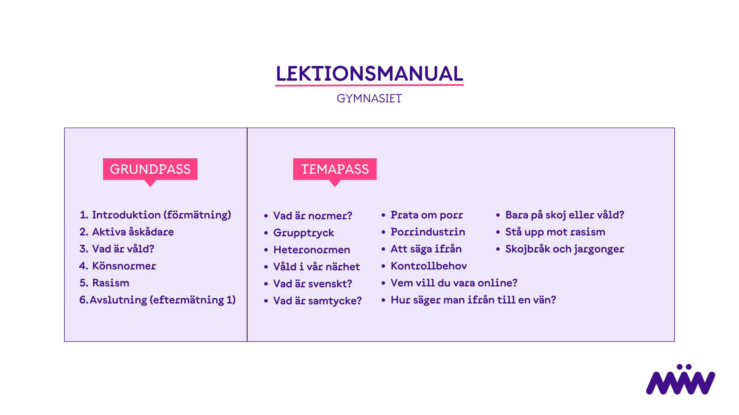
Notes:
GYMNASIET
Att göra:
Gå kort igenom manualens befintliga grundpass respektive temapass.
Digital enkät för effektmätning:
I det första och sista grundpasset ingår en digital enkät som eleverna ska fylla i.
Den mäter eventuella förändringar i elevernas benägenhet att ingripa efter att ha deltagit i MVP-passen.
För- och eftermätningen ger er alltså möjlighet att följa upp programmets effekter på skolan.
Kom ihåg: en enkät ger aldrig hela bilden.
Se därför effektmätningen som ett komplement till era kvalitativa observationer - det ni ser, hör och upplever på skolan.

Slide 23

Notes:
Implementering

Slide 24
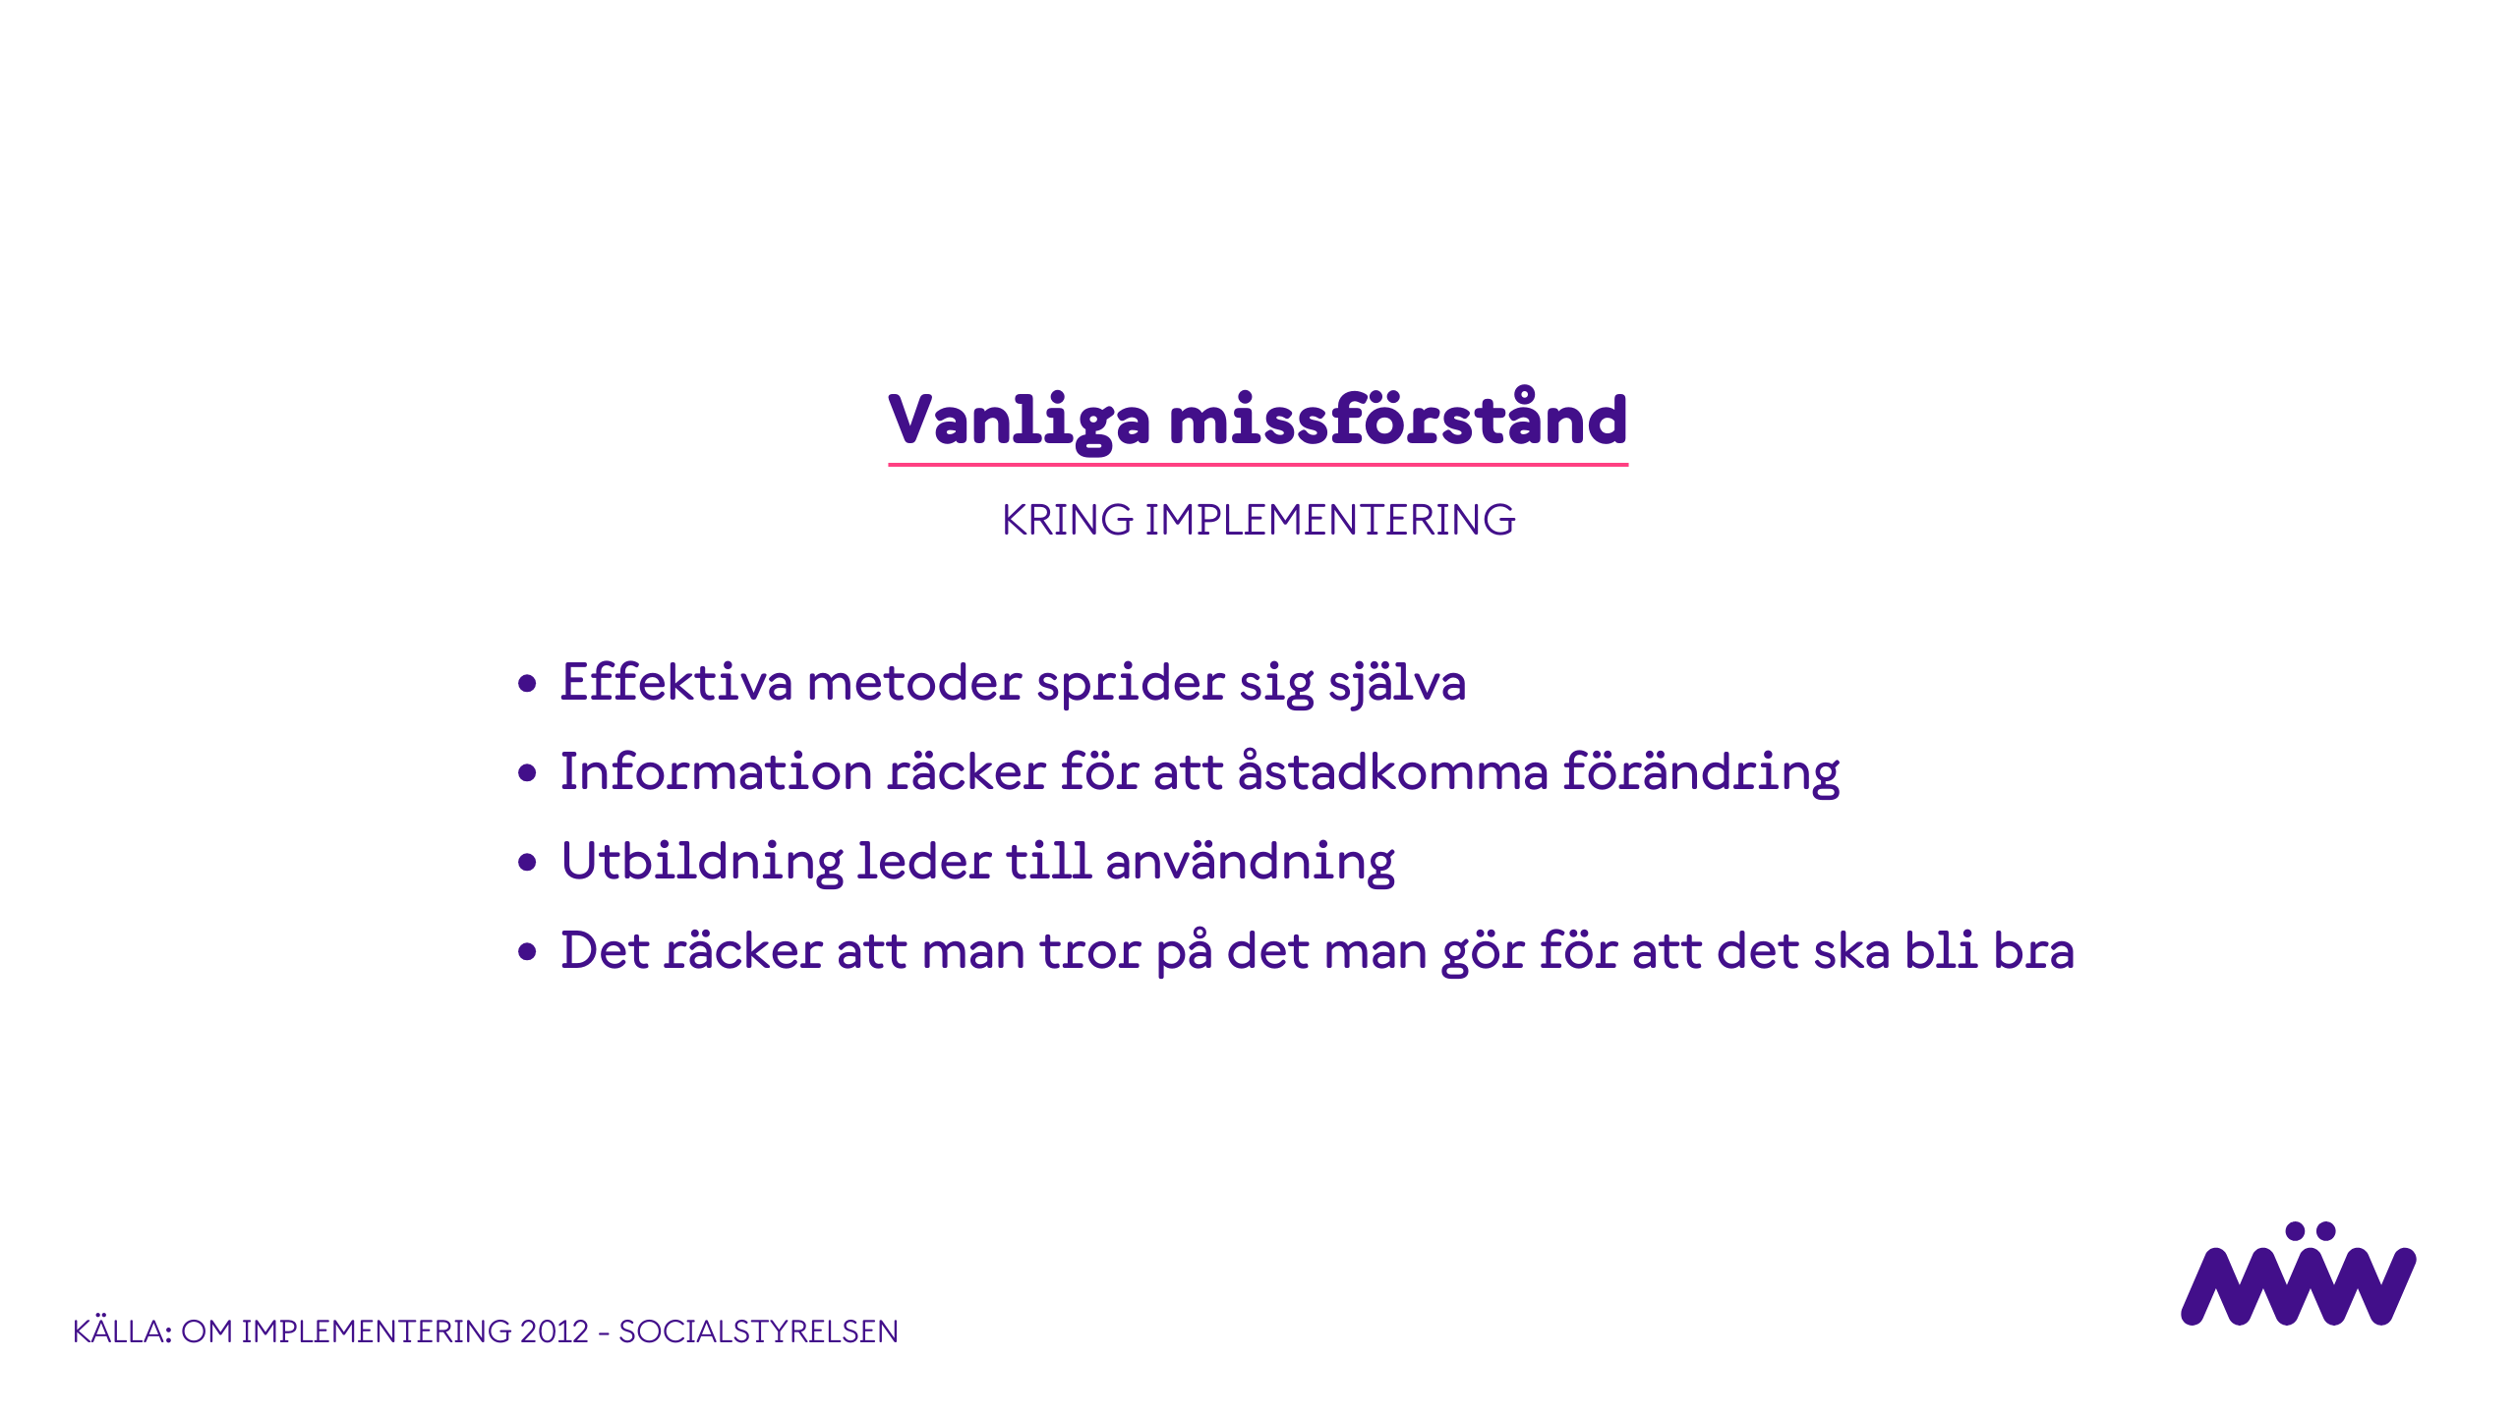
Notes:
Att göra:
Förmedla vanliga missförstånd (fallgropar) kopplat till implementering av nya metoder/arbetssätt.

Slide 25
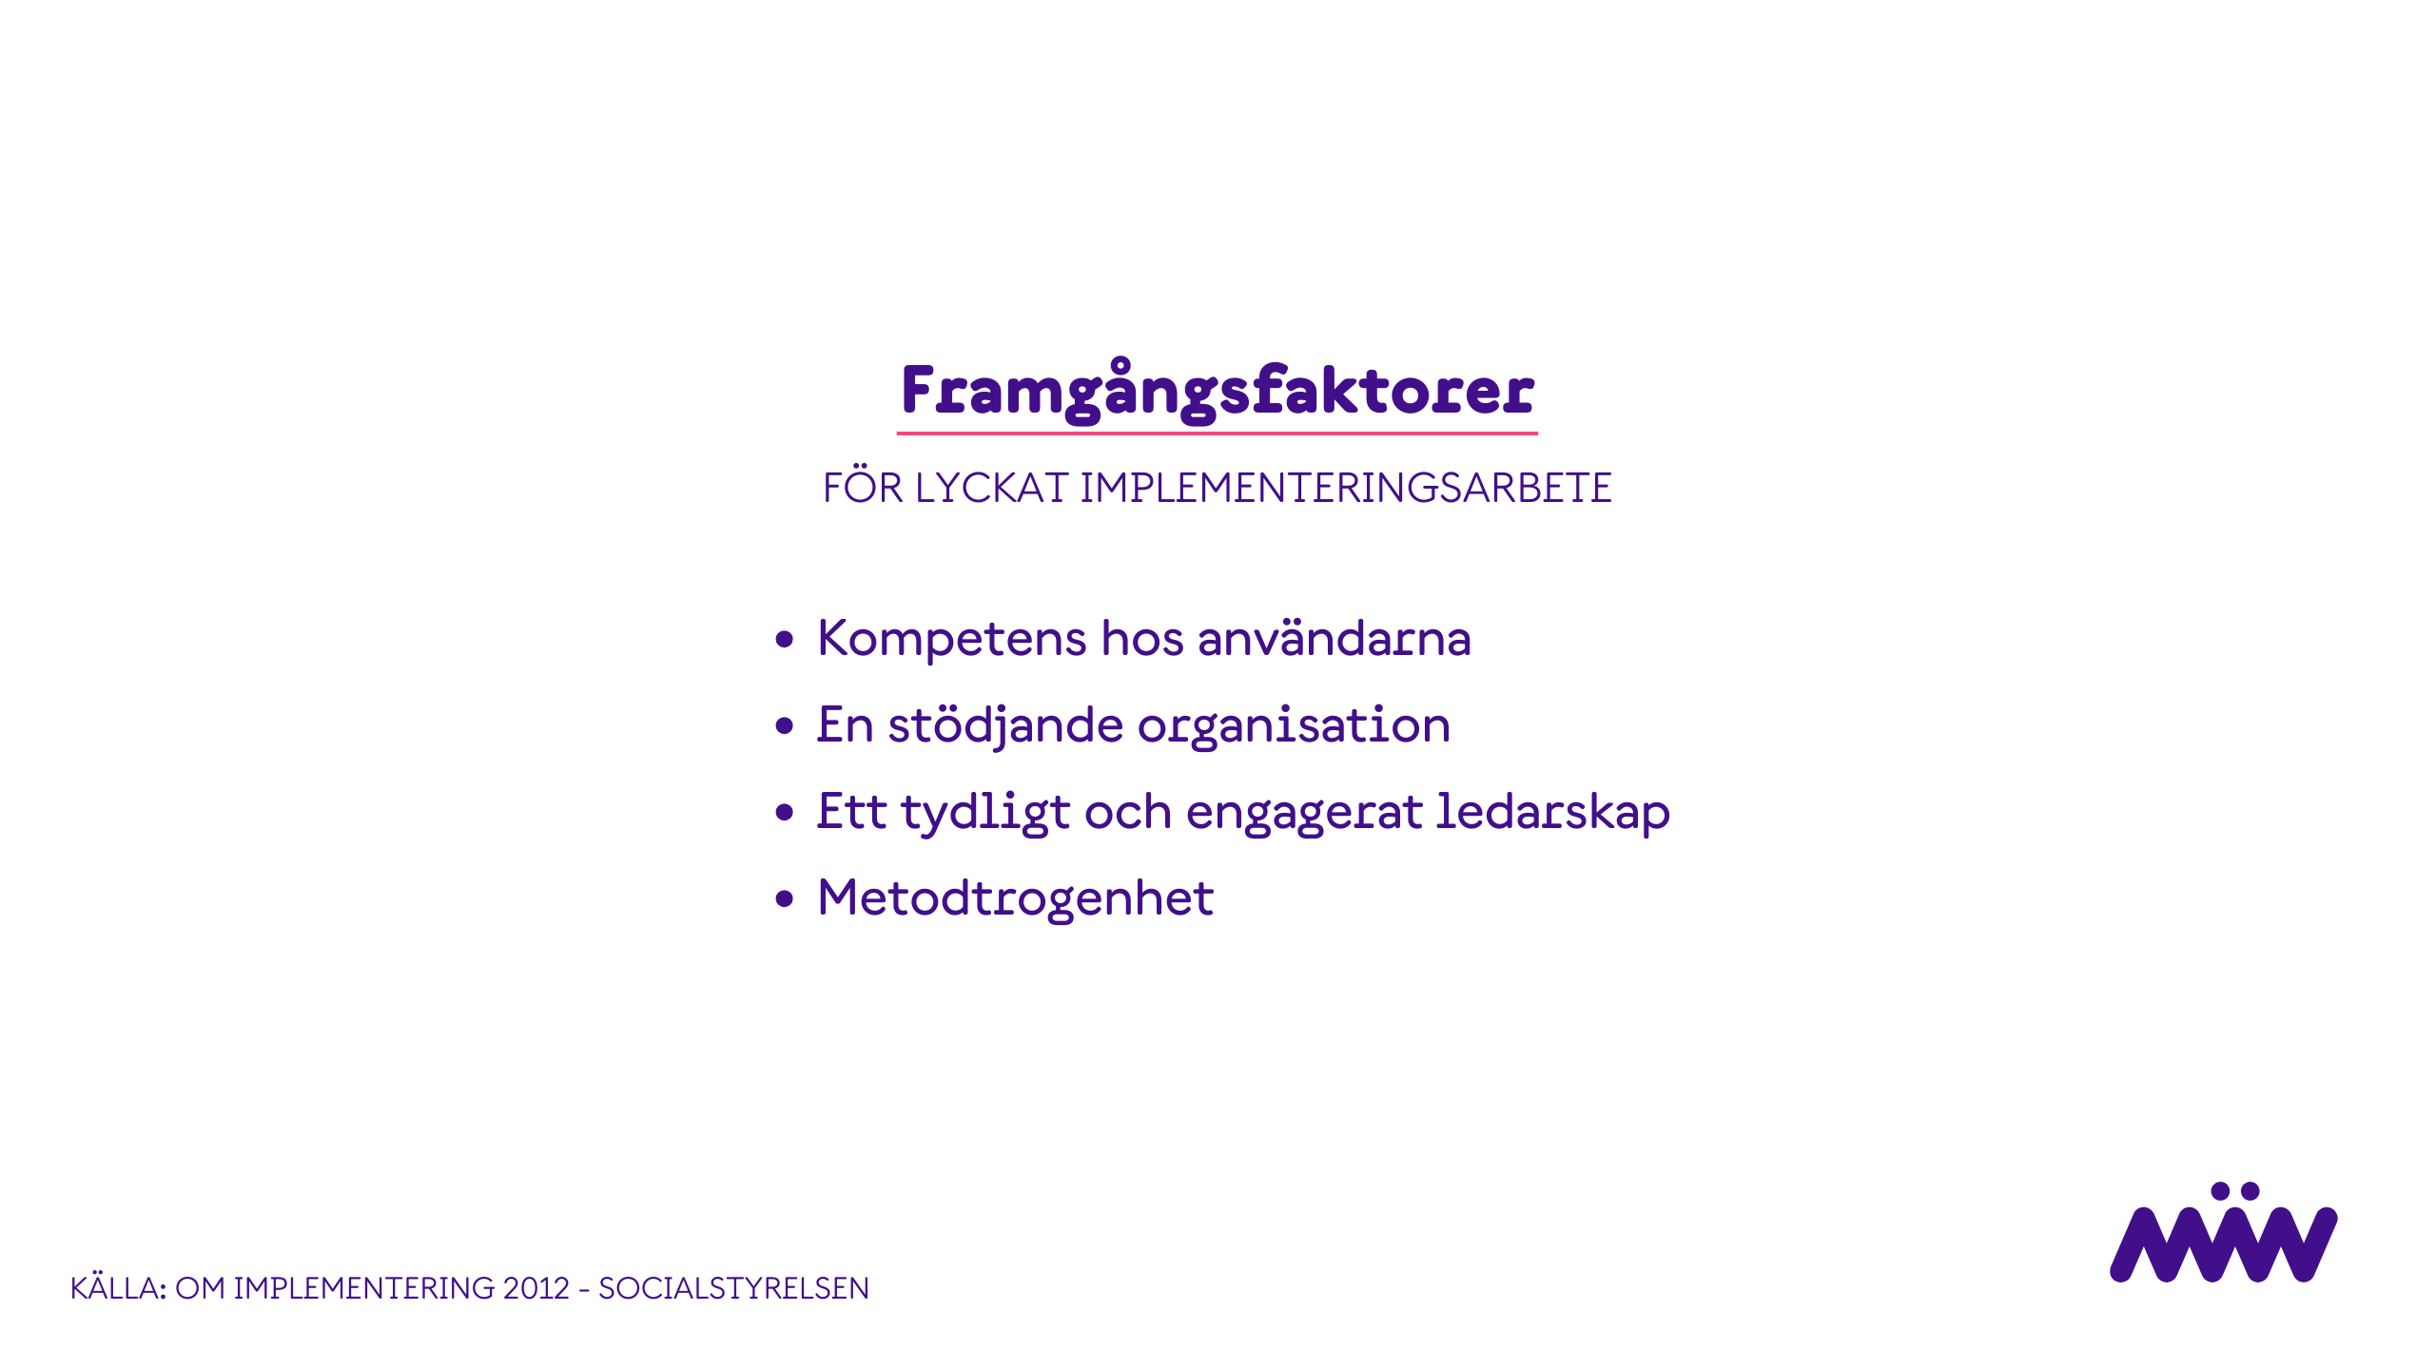
Notes:
Att göra:
Förmedla framgångsfaktorer kopplat till implementering av nya metoder/arbetssätt.

Slide 26
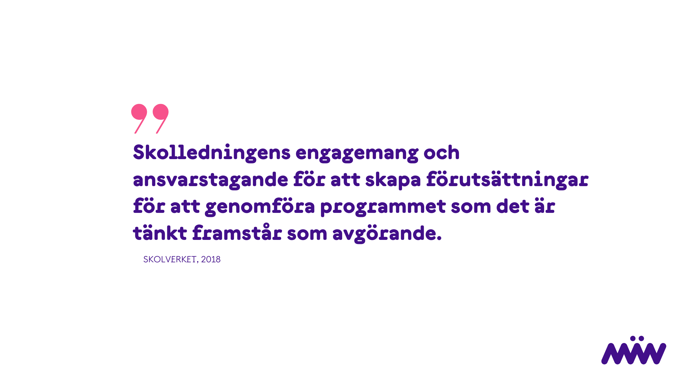
Notes:
Förmedla:
MVP Skola har utvärderats två gånger, på uppdrag av Skolverket (2018) och SKR (2021).
Båda utvärderingar trycker på vikten av ett närvarande ledarskap i arbetet för att arbetet ska ge positiva resultat.
Läs upp citat.

Slide 27
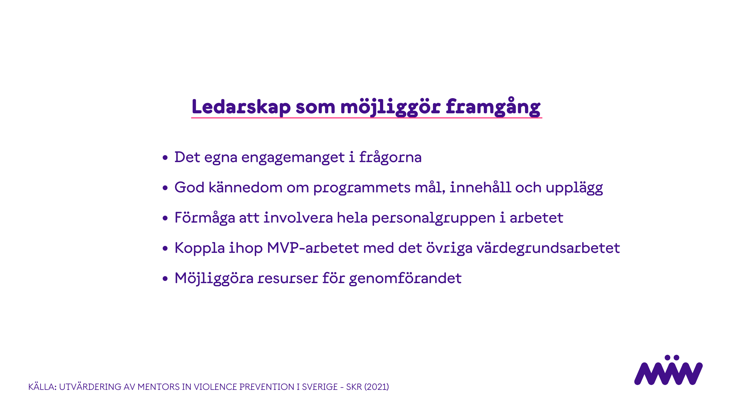
Notes:
Att göra:
Förmedla de framgångsfaktorer som lyfts kopplat till skolledarna.
________________________
Stöd till ledaren:
Punkterna är sammanfattat från citat ur SKRs utvärdering 2021, s.137.

Slide 28
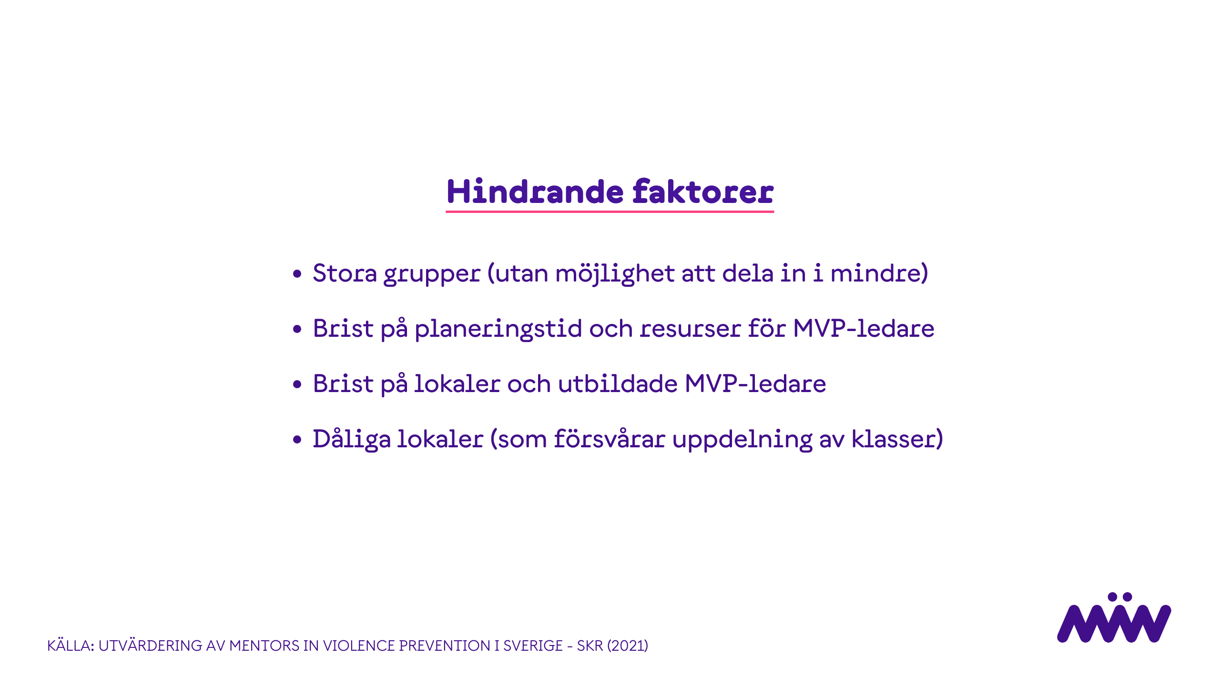
Notes:
Att göra:
Sammanfatta de hindrande faktorer som lyfts i utvärderingen från SKR (2021).
Skolledningen bär framförallt ansvar över organisatoriska förutsättningar.

Slide 29

Notes:
MVP Skola – processplan
Att göra:
Förmedla att vi nu kommer gå igenom hur processen framåt ser ut genom att titta på MVP Skolas processplan (som implementeringsguiden utgår från).
Stäm av i vilken utsträckning deltagarna har hunnit titta igenom implementeringsguiden inför mötet.

Slide 30
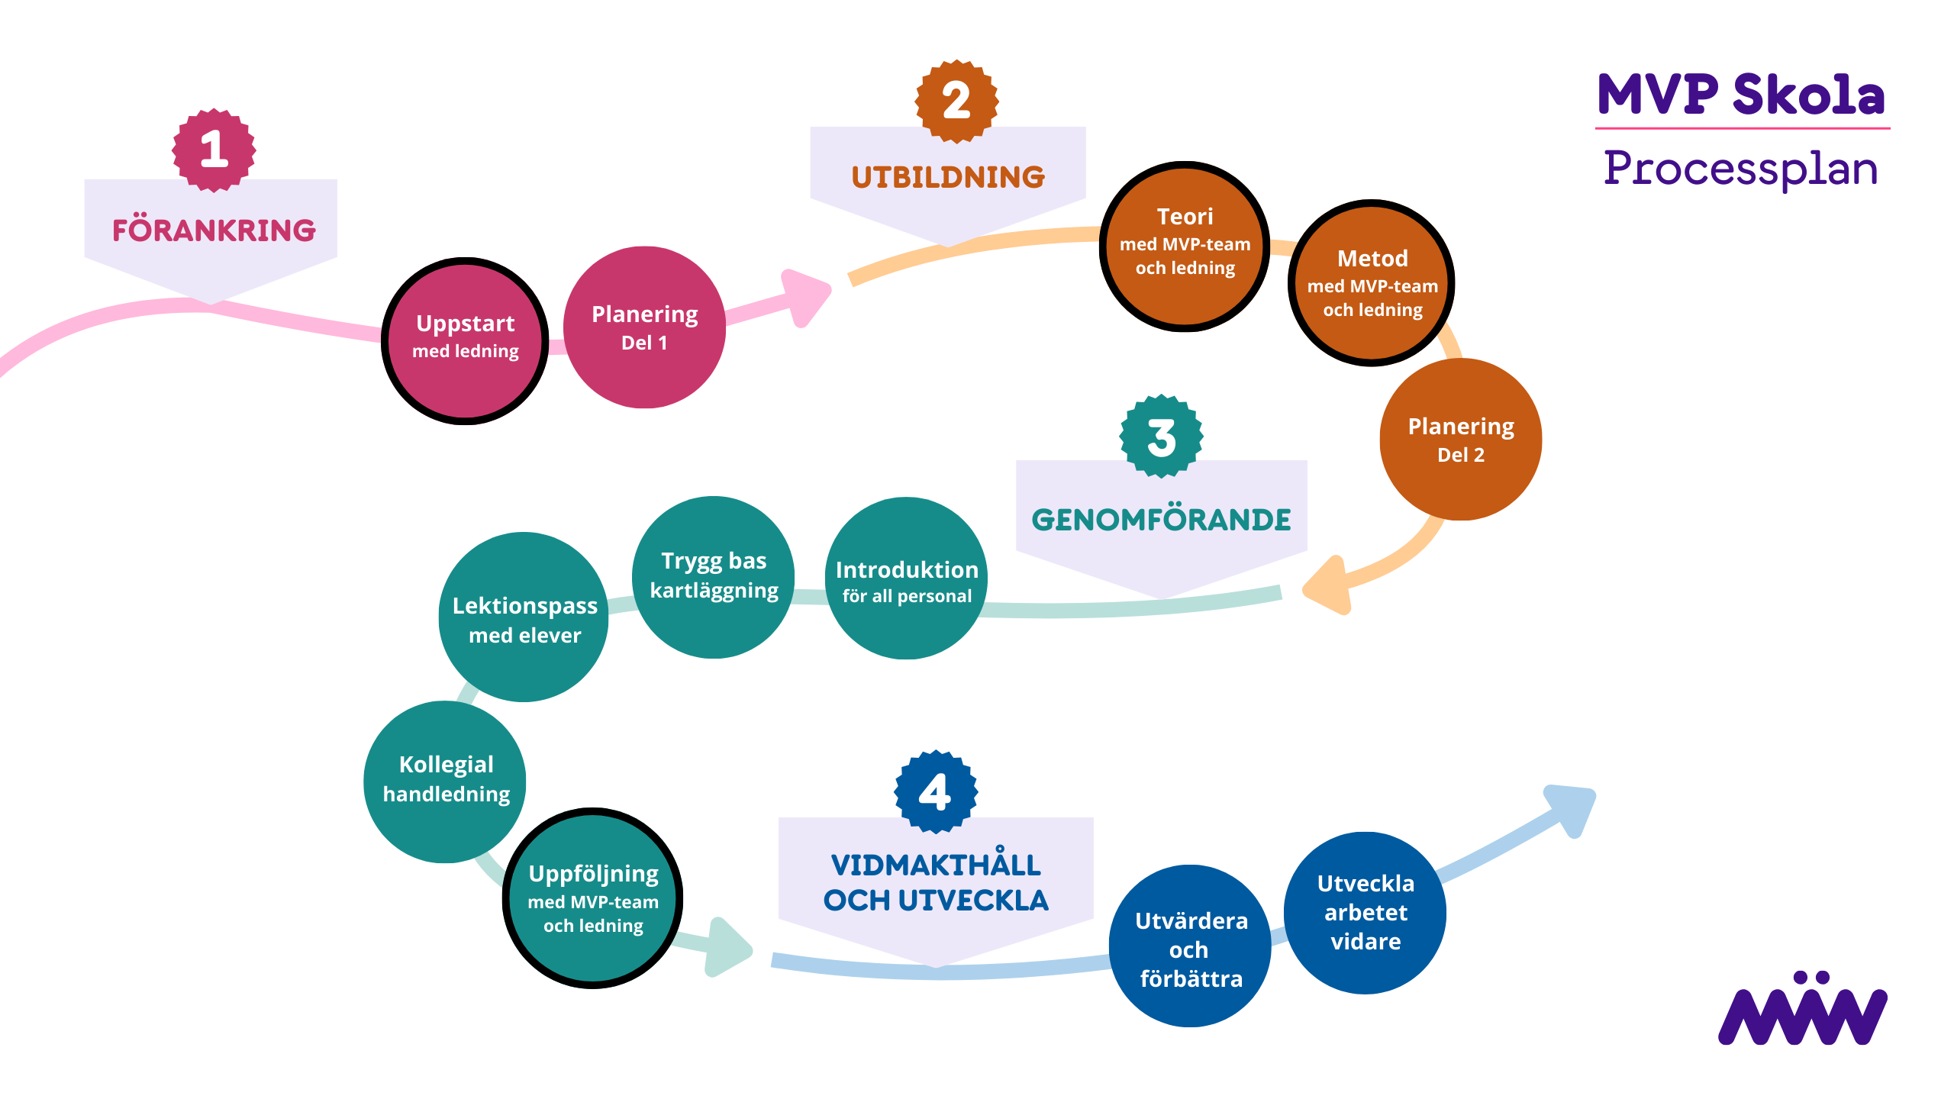
Notes:
Att göra:
Introducera MVP Skolas processplan och redogör för implementeringens olika faser.
Gå igenom faserna i detalj utifrån efterkommande slides.
________________________
Stöd till ledaren:
För mer information om samtliga delar i processplanen - se MVP Skolas implementeringsguide.

Slide 31
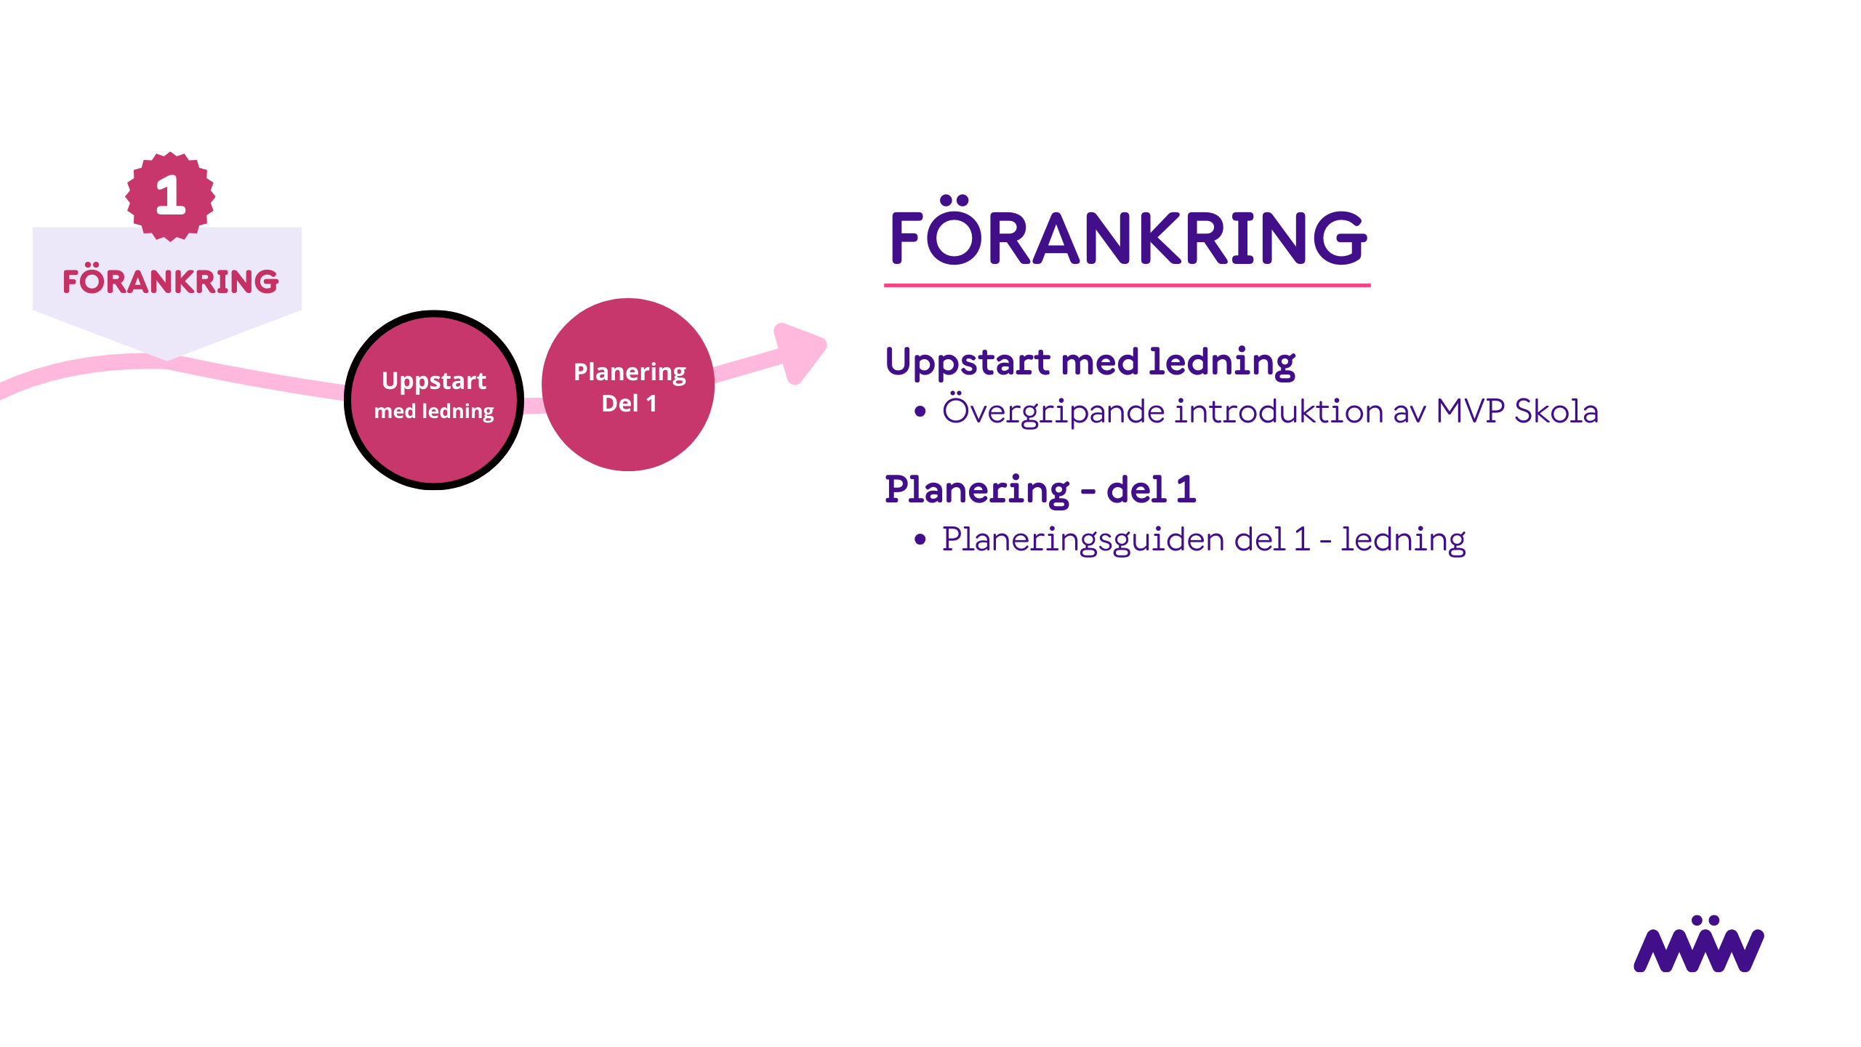
Notes:
Fas 1: Förankring
Uppstart med ledning (det vi gör nu)
Planering – del 1
Efter uppstarten behöver ni avsätta tid för planering planera de kommande stegen i implementeringen.
Som stöd i er planering framåt tillhandahåller MÄN en Planeringsguide.
Del 1 i denna planeringsguide riktar sig till ledningen och hjälper er säkerställa centrala förberedelser som att:
sätta samman ett MVP-team
identifiera relevanta samverkanspartners
informera vårdnadshavare
planera schemaläggning
avsätta tid för kommande utbildningsinsatser.
se över skolans rutiner för hantering av våld
Vi kommer gå igenom Planeringsguiden mer ordentligt mot slutet av detta möte.

Slide 32
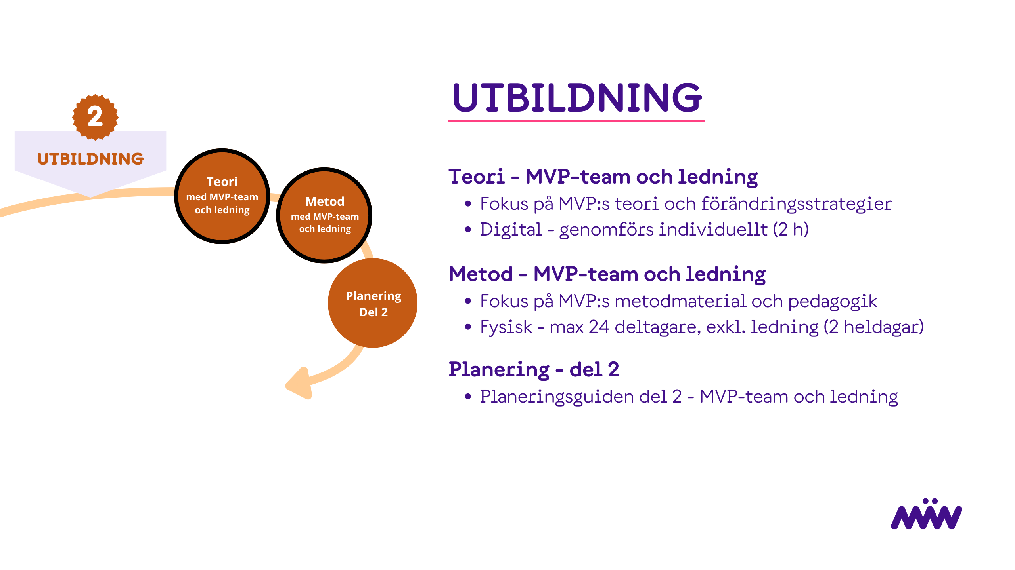
Notes:
Fas 2: Utbildning
Teori- och ledarutbildning
Gå igenom upplägget för teoriutbildningen och ledarutbildningen.
Viktigt:
Utbildningsinsatser riktar sig både till er i ledningen och den personal som kommer att hålla i lektionspassen ute i klasserna.
En viktig anledning till att ni går utbildningen tillsammans är för att:
ni ska få samma grundförståelse – för programmets innehåll och hur det är uppbyggt
men också vilka organisatoriska förutsättningar som behövs för att arbetet ska fungera långsiktigt.
När alla har en gemensam bild av vad programmet innebär och vad som krävs, blir det mycket lättare att driva arbetet framåt på ett samordnat och hållbart sätt.
Planering – del 2
Efter utbildningsinsatserna behöver ni gemensamt planera de fortsatta stegen i genomförandet.
Som stöd finns ytterligare delar i planeringsguiden som tydliggör vad som behöver vara på plats inför start.

Slide 33
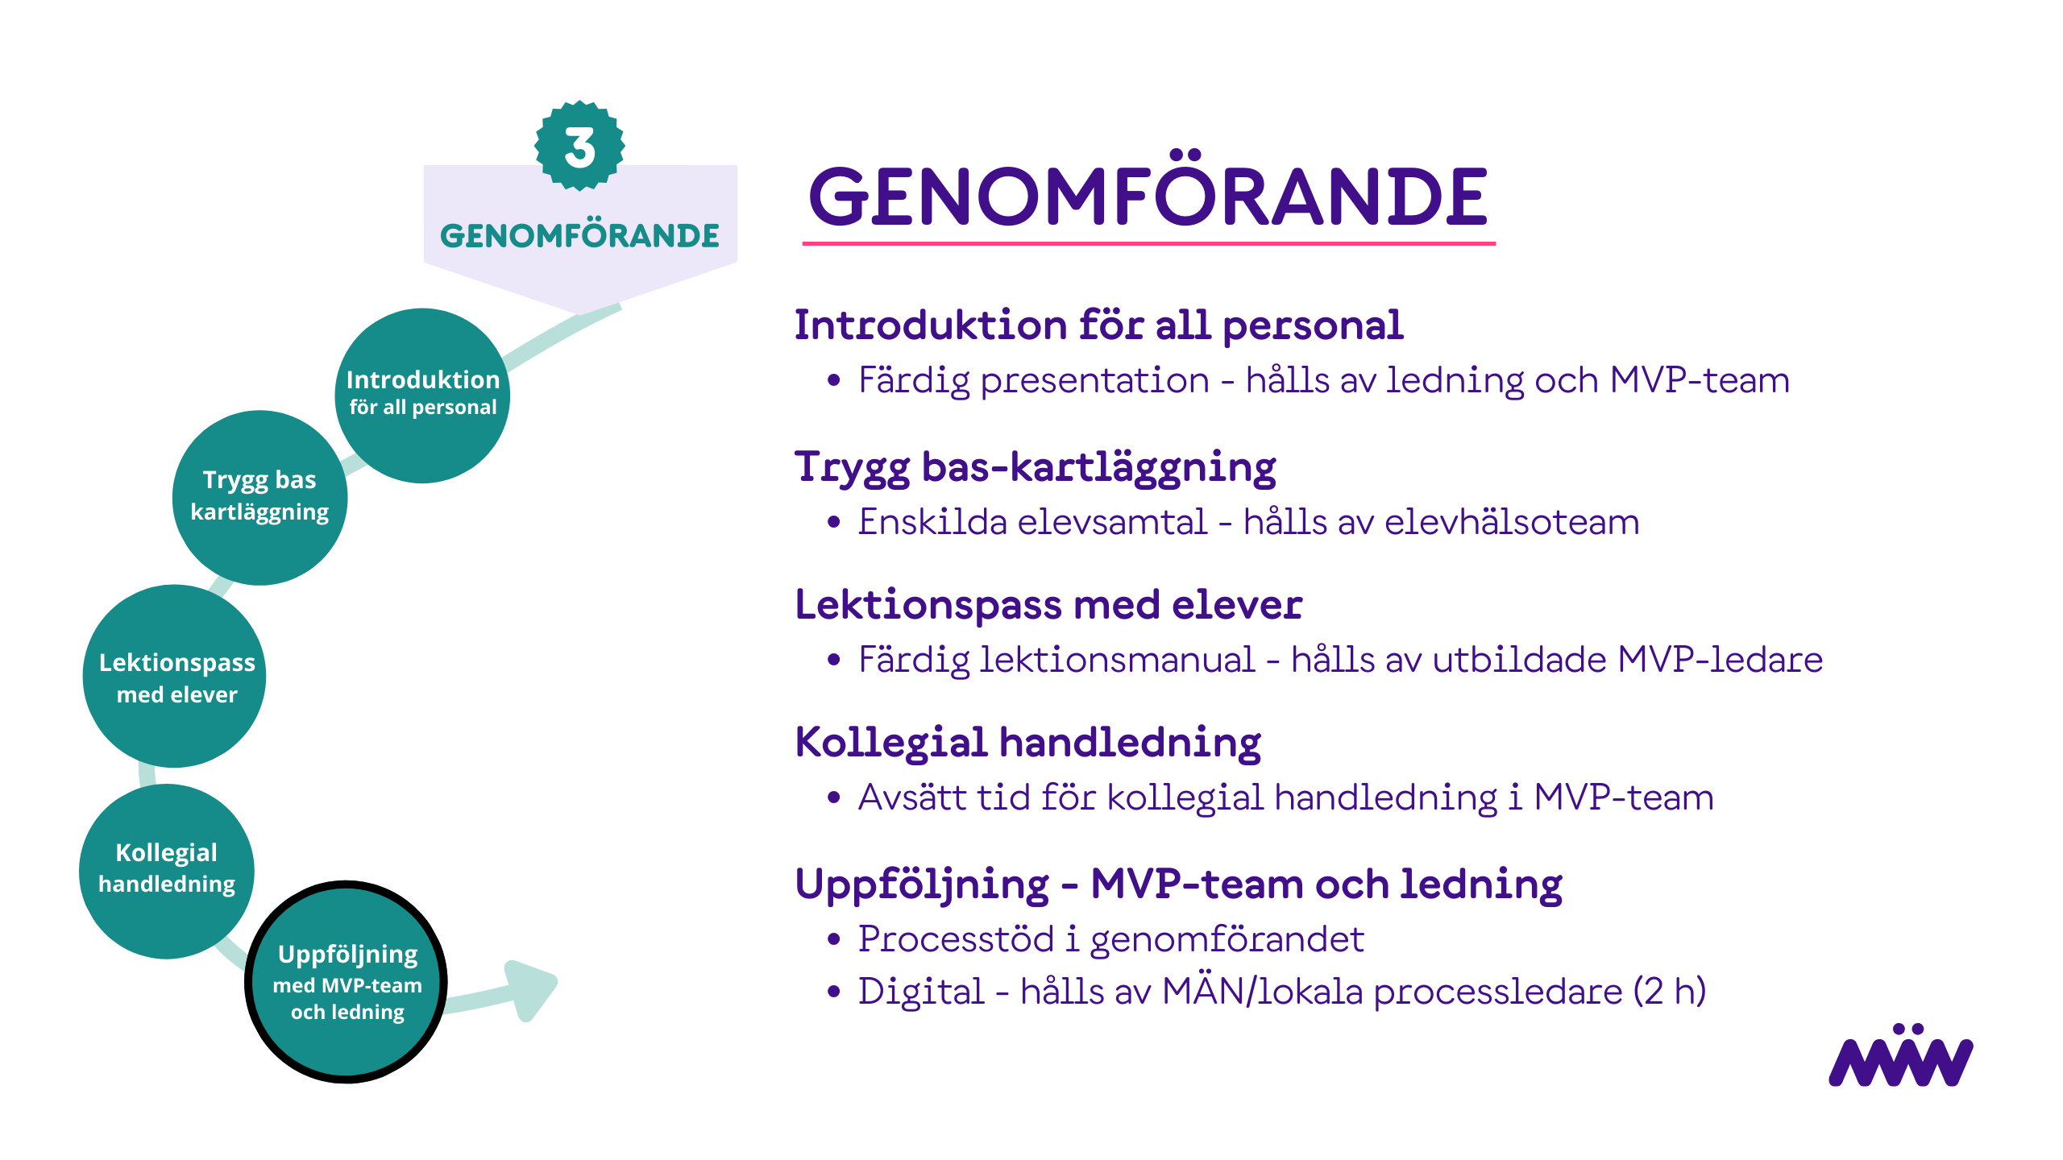
Notes:
Fas 3: Genomförande
Introduktion för all personal
Det första steget i genomförandet är att ledning (ni) och MVP-team tillsammans håller en introduktion i MVP för all personal.
Syftet med introduktionen är att ge en grundläggande förståelse för MVP:s utgångspunkter och varför skolan ska arbeta med programmet.
Introduktionen genomförs med hjälp av en färdig presentation som ingår i metodmaterialet.
MVP-teamet och ledningen ger då en överblick över vad som hittills gjorts och vilka steg som väntar framåt.
Trygg bas-kartläggning
Nästa steg är att genomföra en Trygg bas-kartläggning med eleverna.
Syftet är att säkerställa att varje elev har en trygg vuxen på skolan att vända sig till vid behov.
Kartläggningen är viktig för att tidigt upptäcka otrygghet, bygga tillit och relation, samt förbereda för samtal om våld.
MÄN:s rekommendation att skolans elevhälsa ansvarar för kartläggningen (vi kommer prata mer om denna insats under kommande ledarutbildning).
Lektionspass med elever
Därefter är det dags att påbörja lektionspassen med eleverna.
Passen består av färdiga lektionsmoduler – varav sex pass är obligatoriska (MVP:s grundpass) och ska genomföras först.
Sen väljer MVP-teamet vilka valbara pass ni jobbar med, utifrån de teman som känns mest relevanta för elevgruppen.
Minst 10 lektionspass ska genomföras med samma elevgrupp under ett läsår.
Erfarenheter från tidigare skolor visar att det är värdefullt att sprida MVP-arbetet över flera årskurser, istället för att fokusera intensivt på en (hur ni kan lägga upp lektionsserien och skapa årshjul kommer vi prata mer om under ledarutbildningen).
Kollegial handledning
Medan arbetet med lektionspassen drar igång behöver MVP-teamet avsatt tid för kollegial handledning.
Gemensam tid för reflektion och uppföljning är viktigt för att hitta lösningar på eventuella utmaningar i genomförandet och för att arbetet med eleverna ska kvalitetssäkras.
MÄN rekommenderar minst 1–2 handledningstillfällen per termin.
Som stöd för kollegial handledning kan personalen använda sig av MVP:s handledningsguide, som möjliggör en struktur för dessa samtal.
Uppföljning med MVP-team och ledning
När ni har arbetat med lektionspassen i ungefär ett läsår är det dags för en uppföljningsträff med oss (MÄN/lokala processledare).
Uppföljningsträffen sker digitalt där vi påbörjar en gemensam processutvärdering av arbetet så långt.

Slide 34
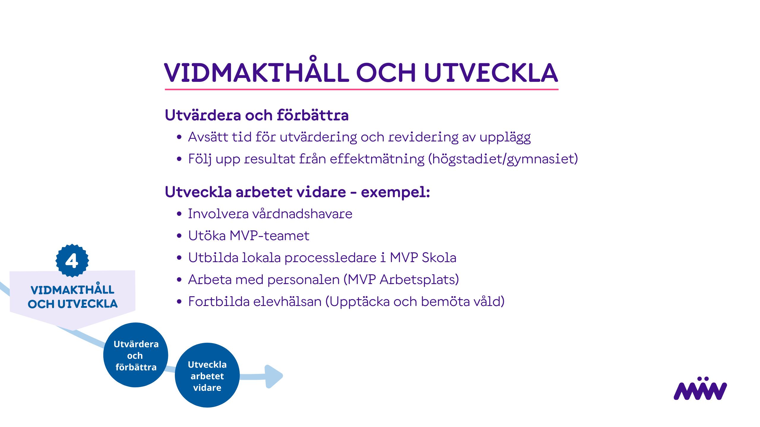
Notes:
Fas 4: Vidmakthåll och utveckla
Avsätt tid för utvärdering
Eftersom MVP-programmet bygger på systematik och långsiktighet är det viktigt att arbetet följs upp och utvärderas.
Vi rekommenderar att ni gör en utvärdering av arbetet varje läsår för att få en övergripande bild av vad som fungerar bra och vad som behöver utvecklas.
Den processutvärdering vi påbörjar under vår uppföljningsträff kan va ett startskott på det.
Digital enkät för effektmätning
I det första och sista grundpasset för högstadiet och gymnasiet ingår en digital enkät som eleverna ska fylla i.
Den mäter eventuella förändringar i elevernas benägenhet att ingripa efter att ha deltagit i MVP-passen.
För- och eftermätningen ger er alltså möjlighet att följa upp programmets effekter på skolan.
(Samtidigt är det viktigt att komma ihåg att en enkät aldrig ger hela bilden. Se därför effektmätningen som ett komplement till era kvalitativa observationer - det ni ser, hör och upplever på skolan.)
Utveckla arbetet vidare
När ni arbetar aktivt med eleverna är det värdefullt att planera för hur arbetet kan utvecklas och hållas motiverande på lång sikt.
Här finns olika möjliga utvecklingsspår som vi kommer prata mer om under Uppföljningsträffen.

Slide 35

Notes:
Planeringsguiden
Att göra:
Ta fram Planeringsguiden och gå igenom DEL 1 av guiden med deltagarna.
Förklara de olika momenten och svara på eventuella frågor.

Slide 36

Notes:
Avslutning

Slide 37
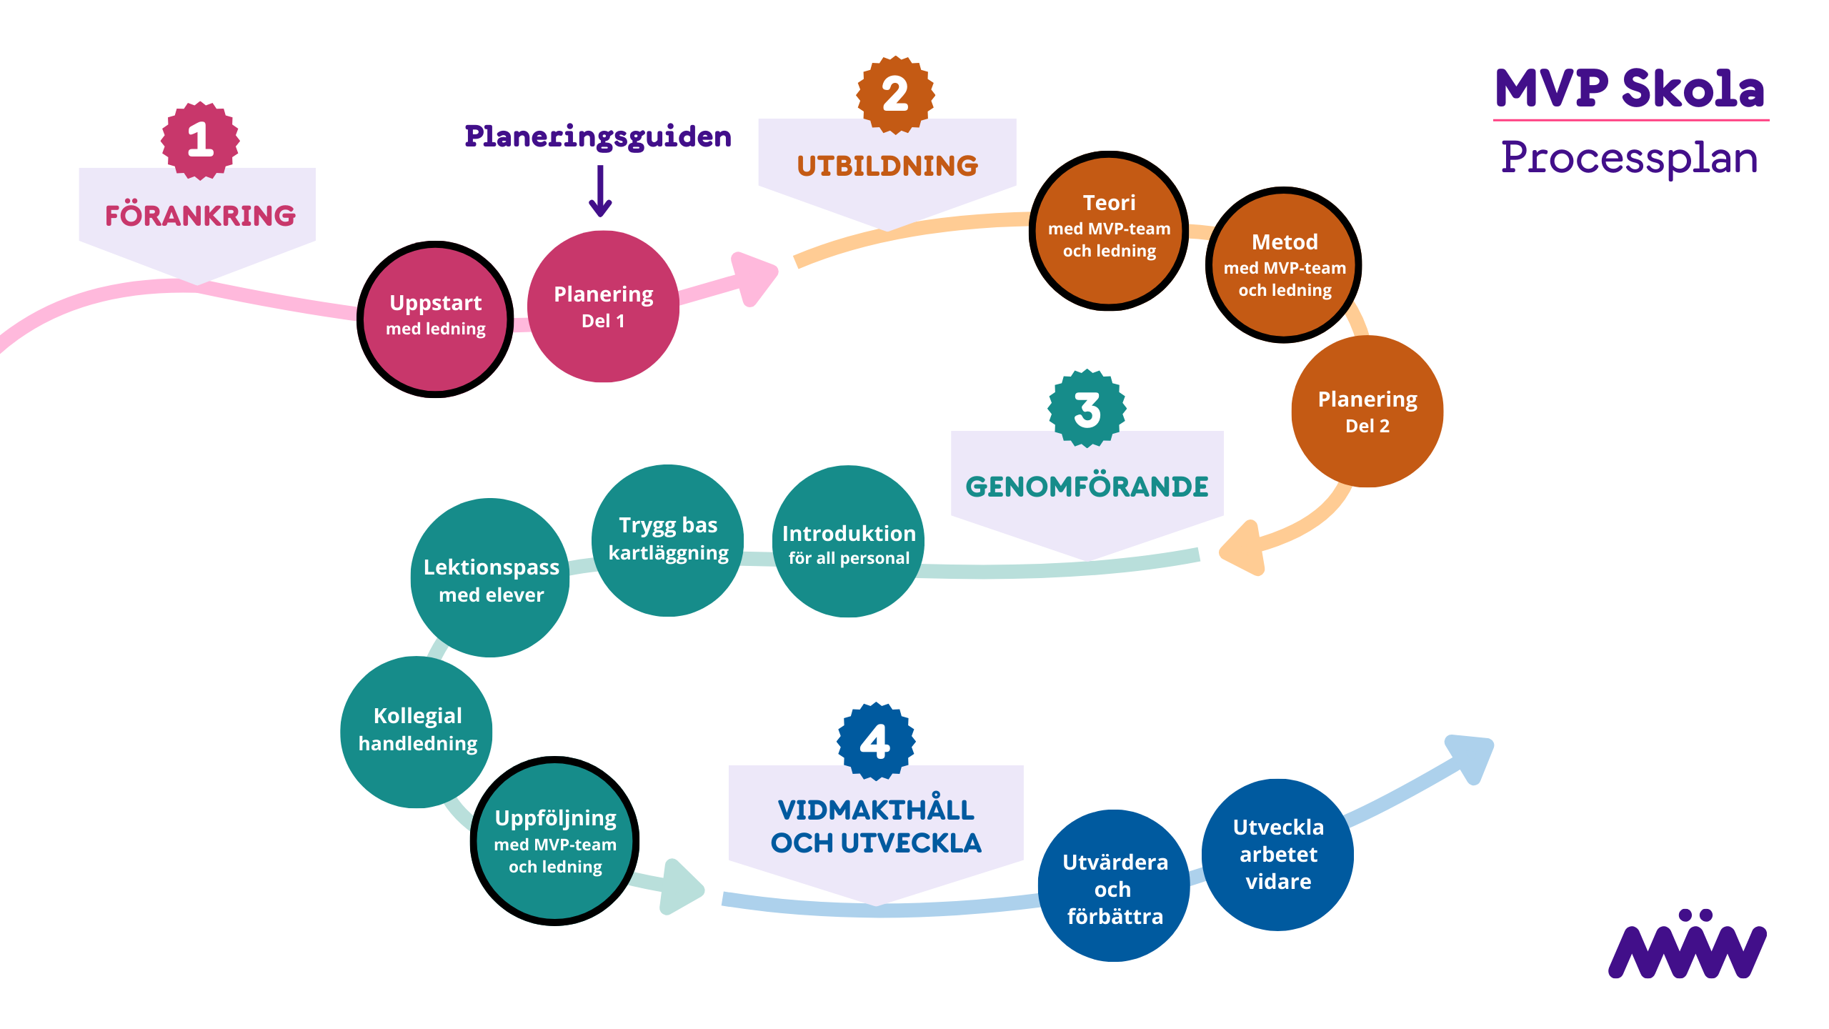
Notes:
Att göra:
Sammanfatta vad ni gjort och tydliggör vad som blir nästa steg -

Slide 38

Notes:
Att göra:
Kolla av om deltagarna har frågor och besvara i mån av tid.
Meddela att ni skickar ut:
Presentationen i en pdf

